Slide 1
BIZMAKER2 사용설명서
(주)텔로스소프트 http://itelos.net

Slide 2
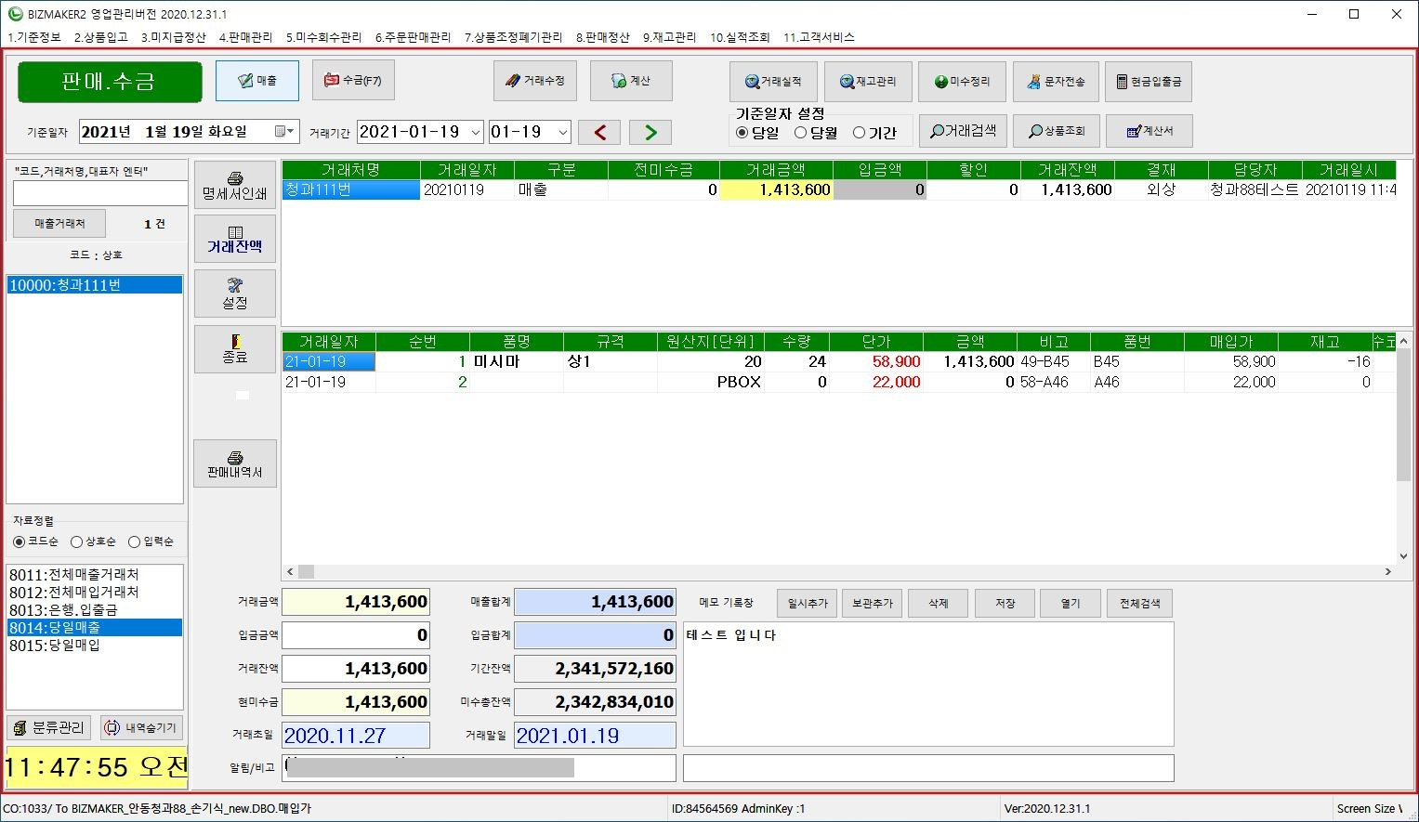
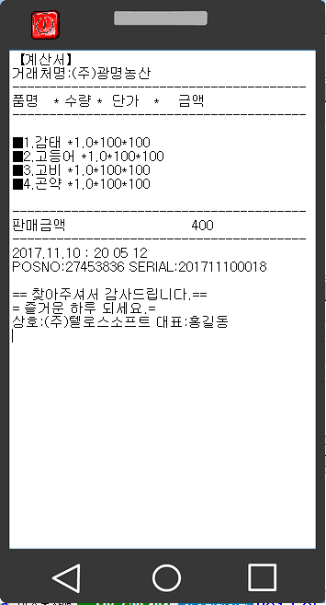
0. 메인 화면
메인 화면
거래문자전송
수시사용 메뉴
거래처 검색
송장 집계내역
프린트
송장 상세내역
거래처 조회
거래처 기본정보
거래처 메모장 기록화면
계좌번호 및 기타
거래처 분류관리

Slide 3
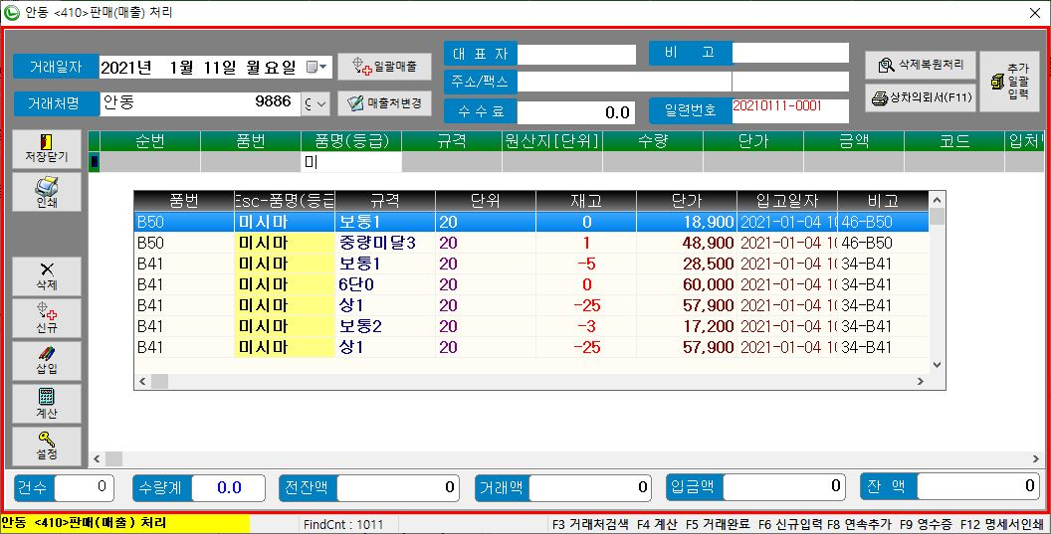
0. 메인 화면
매출 (송장등록)
1. 거래처를 입력후 엔터를 누르고
목록에서 클릭후 엔터를 누르세요.
6
2
2. 매출버튼을 클릭하거나 거래처를
선택 엔터를 누르면 판매처리로
넘어갑니다.
3
1
4
3. 품목에 원하는 품목을 입력후
엔터를 눌러 목록을 나오게합니다.
4. 원하는 상품선택후 수량,단가를
입력후 엔터를 누릅니다.
5
5. 저장닫기를 눌러 송장에
등록합니다.
6. 거래수정을 통해 잘못 정한
거래를 바로 수정 가능합니다.

Slide 4
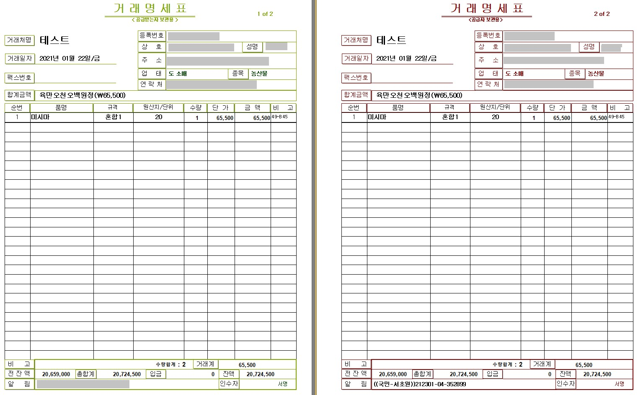
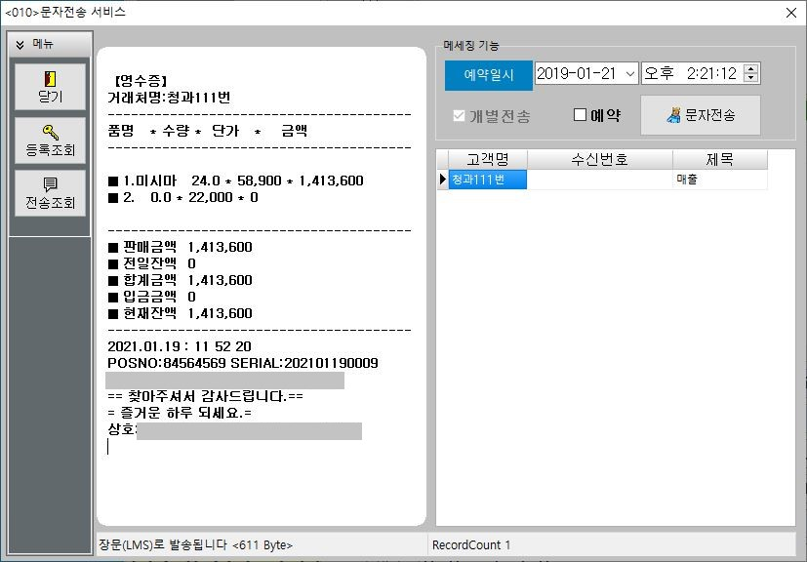
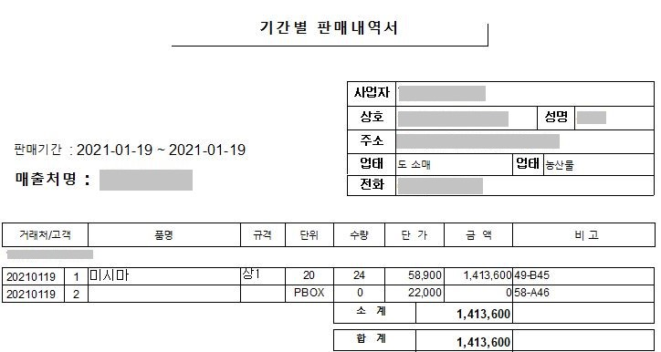
0. 메인 화면
매출 (명세서 인쇄)
1. 송장을 등록후 송장발행을 위해
명세서 인쇄 단축키인 키보드의
F12를 누르시거나 명세서인쇄
버튼을 클릭해 송장을 발행하세요.
3
1
2. 판매 내역서 인쇄기능
3. 송장내역을 문자로 전송 기능
2

Slide 5
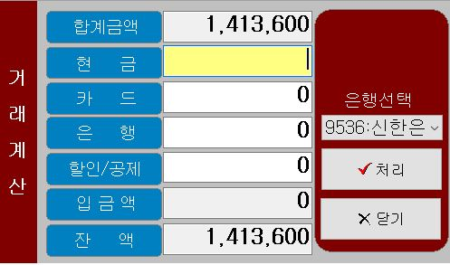
0. 메인 화면
매출 (거래 계산)
1. 송장에 등록된 내역을 계산처리
할 때에는 계산할 거래를 클릭후
엔터를 누르거나 계산버튼을
누르세요.
1
2. 결제방법의 금액을 입력후 엔터를
누르거나 처리를 눌러 판매처리를
합니다.
2

Slide 6
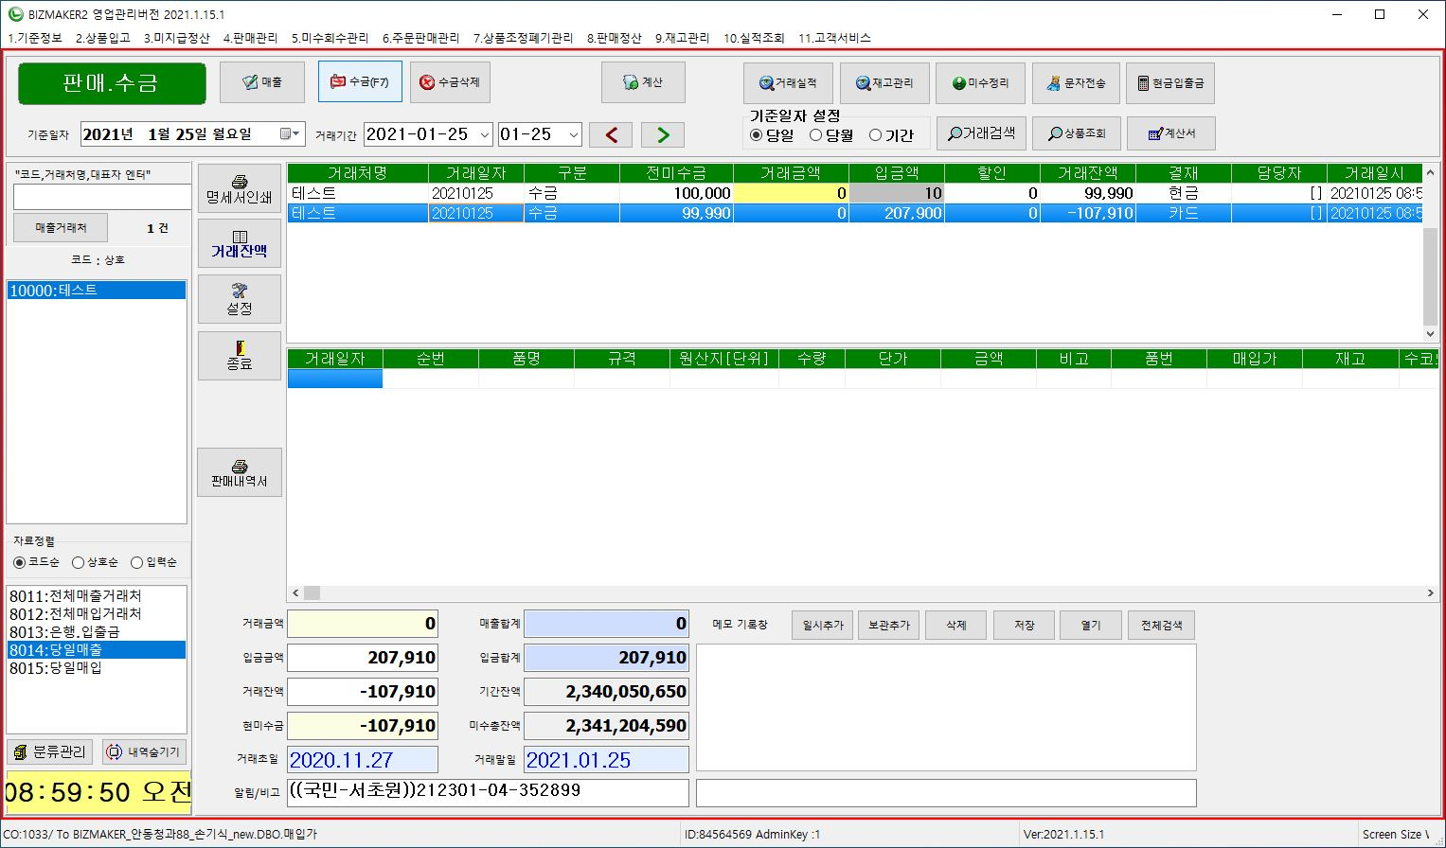
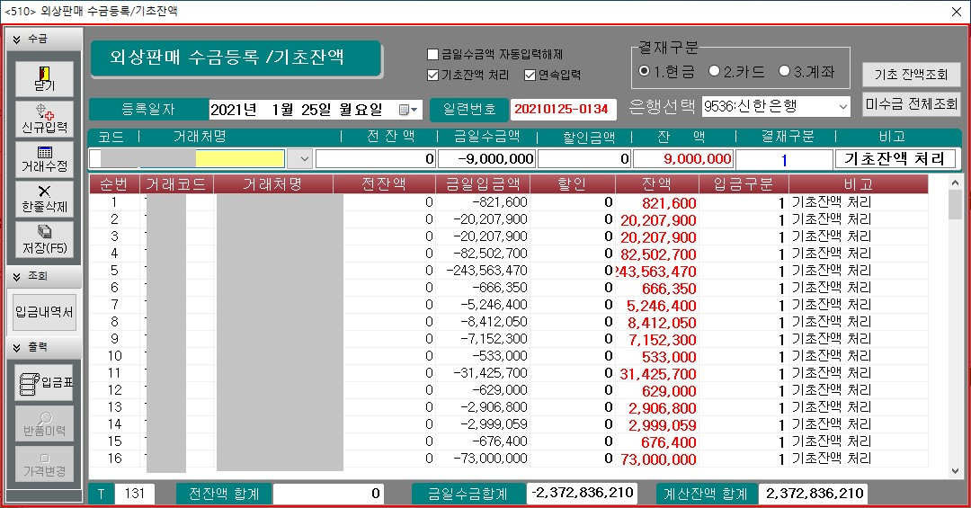
0. 메인 화면
매출 (기간별 수금)
1. 거래처리를 기간을 정해서 수금
등록을 할수 있습니다.
6
1
2. 거래처명입력후 엔터를 눌러
전잔액을 확인하세요.
5
3. 금일수금액,할인액,결제구분,
비고 입력후 엔터를 눌러 임시저장
할수 있습니다.
P
4. 입력이 다 완료되면 저장버튼을
눌러 저장을 하세요.
2
5. 메인메뉴의 송장내역에서 엔터를
누르시거나 계산버튼을 눌러 수금
을 완료하세요
3
6. 수금을 취소하고 싶을때 삭제하고
싶은 송장을 클릭후 수금삭제를
누르세요.
4
P. 여러거래처를 연속으로 입력하고
싶을때는 연속거래를 눌러주세요.

Slide 7
0. 메인 화면
판매,수금↔매입,지불 변경 방법
1. 판매,수금에서 매입,지불로 변경
하실때에는 당일매입 또는
판매,수금버튼을 눌러주세요.
1
1

Slide 8
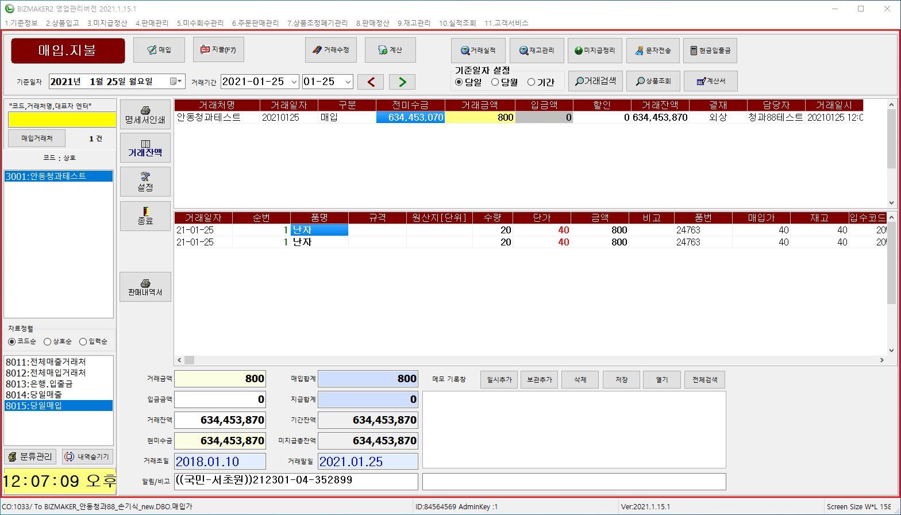
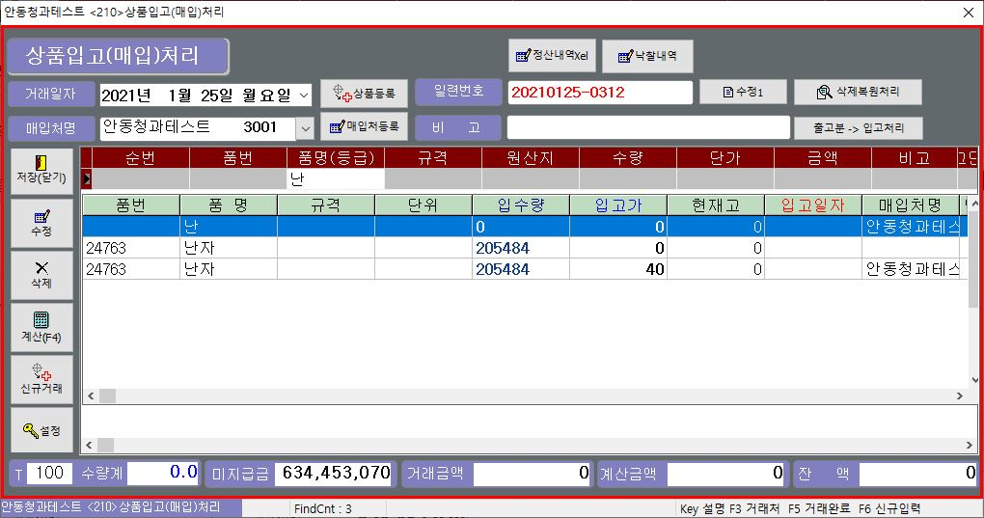
0. 메인 화면
매입 (송장등록)
1. 거래처를 입력후 엔터를 누르고
목록에서 클릭후 엔터를 누르세요.
6
2
2. 매입버튼을 클릭하거나 거래처를
선택 엔터를 누르면 매입처리로
넘어갑니다.
1
3
4
3. 품명에 원하는 품목을 입력후
엔터를 눌러 목록을 나오게합니다.
4. 원하는 상품선택후 수량,단가를
입력후 엔터를 누릅니다.
5
5. 저장닫기를 눌러 송장에
등록합니다.
6. 거래수정을 통해 잘못 정한
거래를 바로 수정 가능합니다.

Slide 9
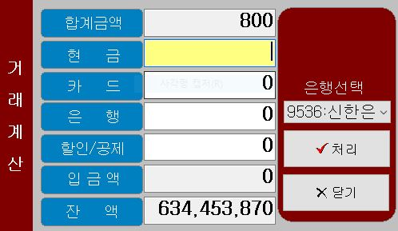
0. 메인 화면
매입 (거래 계산)
1. 송장에 등록된 내역을 계산처리
할 때에는 계산할 거래를 클릭후
엔터를 누르거나 계산버튼을
누르세요.
1
2. 결제방법의 금액을 입력후 엔터를
누르거나 처리를 눌러 매입처리를
합니다.
2

Slide 10
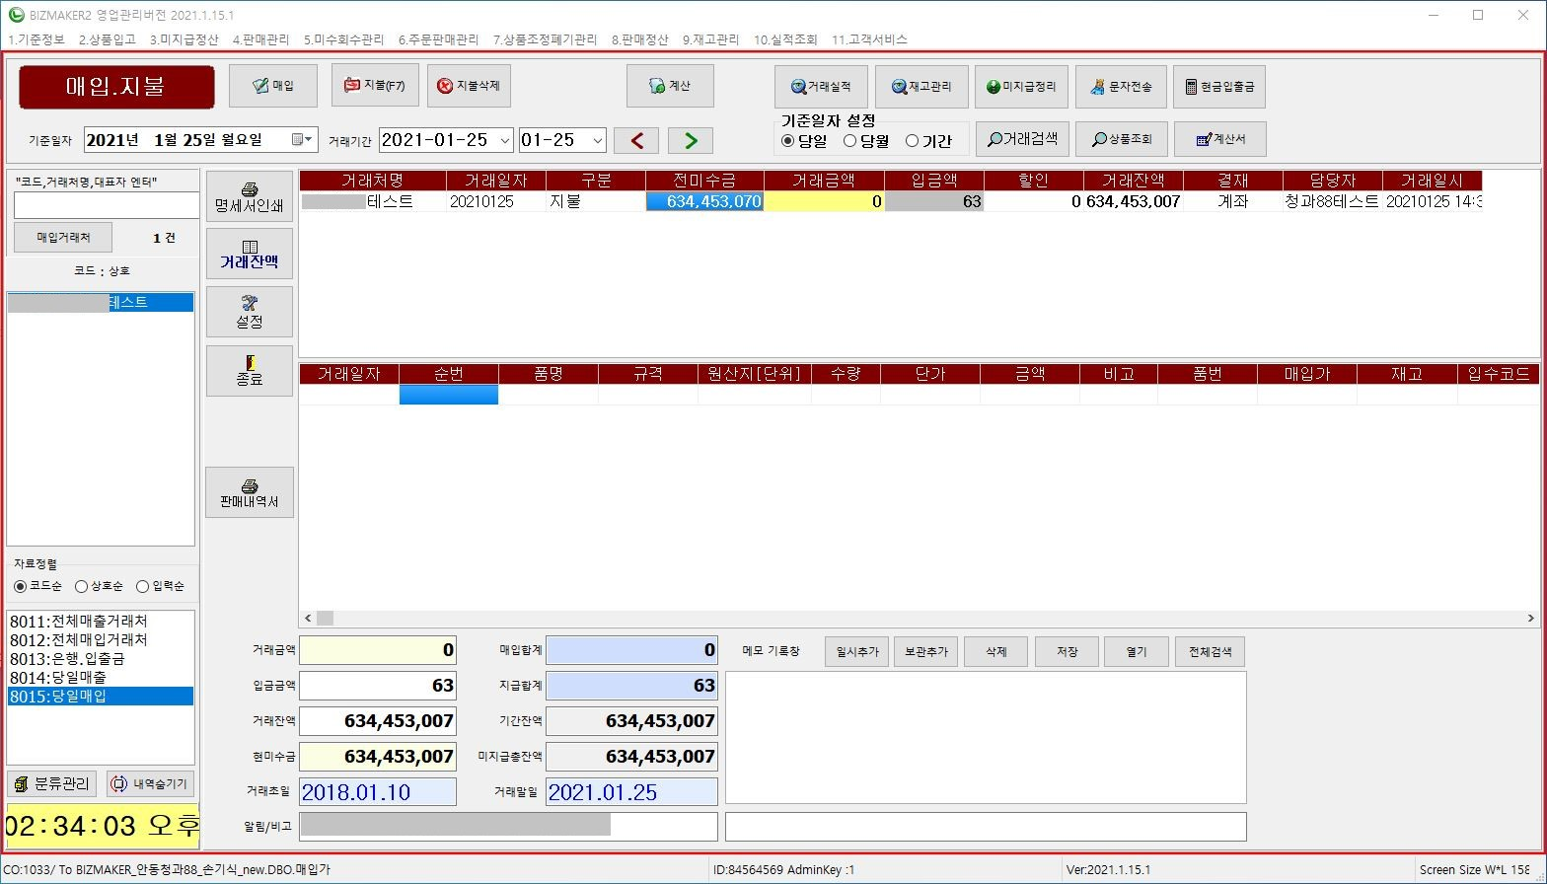
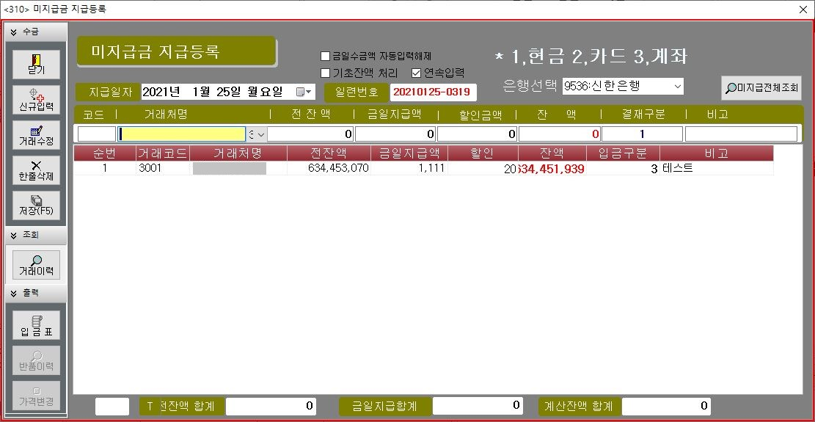
0. 메인 화면
지불 (기간별 지불)
1. 거래처리를 기간을 정해서 지불
등록을 할수 있습니다.
6
1
2. 거래처명 입력후 엔터를 눌러
전잔액을 확인하세요.
5
3. 금일수금액,할인액,결제구분,
비고 입력후 엔터를 눌러
임시저장 할 수 있습니다.
P
4. 입력이 다 완료되면 저장버튼을
눌러 저장을 하세요.
2
5. 메인메뉴의 송장내역에서 엔터를
누르시거나 계산버튼을 눌러 지불
을 완료하세요
3
6. 지불을 취소하고 싶을때 삭제하고
싶은 송장을 클릭후 지불삭제를
누르세요.
4
P. 여러거래처를 연속으로 입력하고
싶을때는 연속거래를 눌러주세요.

Slide 11
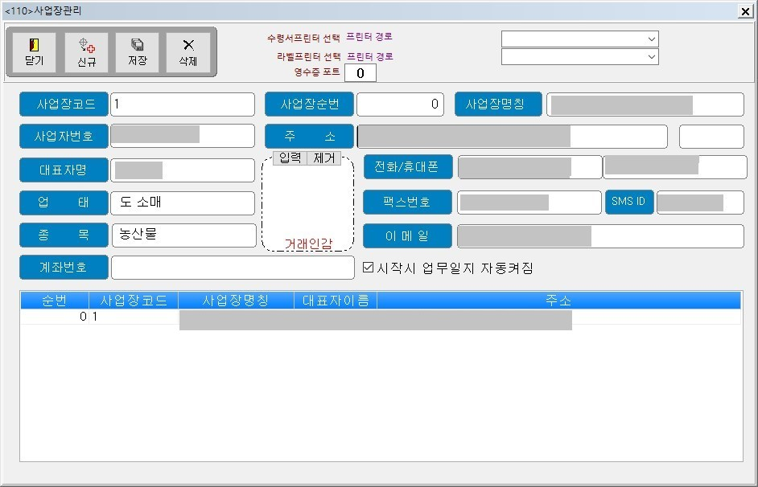
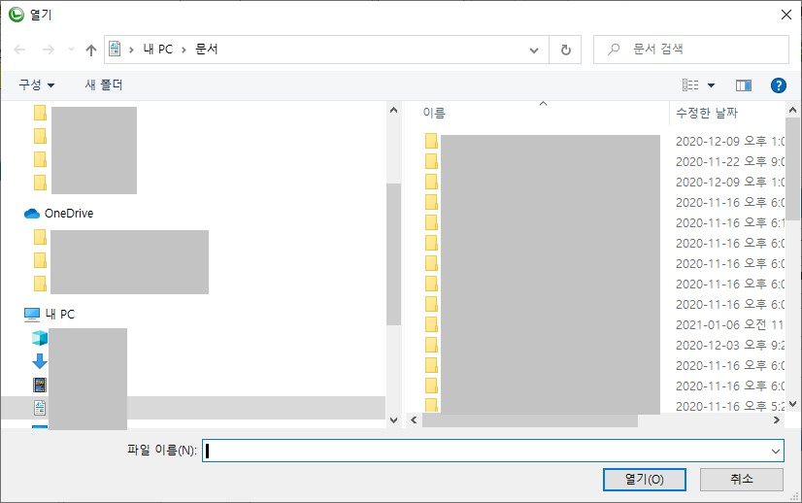
1. 기준정보
사업장관리
1. 신규,저장,삭제 기능
10
6
2. 1번 신규 클릭
사업장코드 입력
사업장순번 입력
사업장명칭 입력
1
5
2
3
3. 사업자번호,주소 입력
4
4. 대표자명,업태,종목,계좌번호
입력
7
5. 전화/휴대폰,팩스,이메일 입력
8
6. 프린터를 설정합니다.
7. SMS ID를 입력합니다.(문자관리
참조)
8. 입력을 눌러
파일인감을선택합니다.
9. 입력이 끝난후
저장버튼을 누릅니다.
10. 완료후 닫기를 누릅니다.

Slide 12
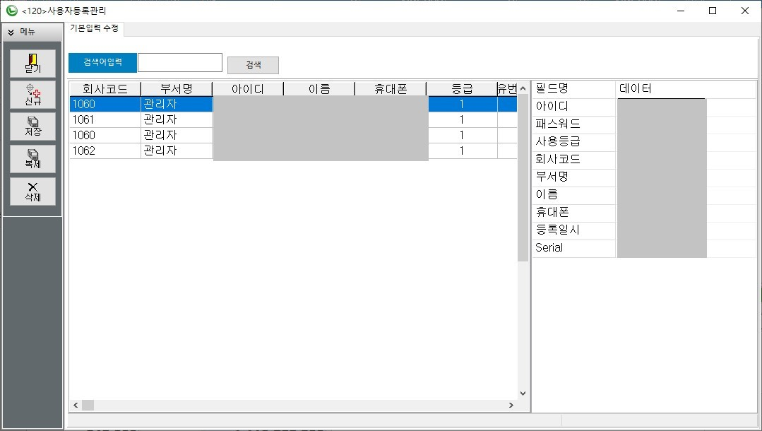
1. 기준정보
사용자등록관리
2
1. 신규,저장,삭제 기능
1
2. 아이디,패스워드,사용등급을 입력
3. 부서명,이름,휴대폰을 입력
3
4. 검색을 클릭 원하는 사람의
데이터 수정이 가능합니다.
5. 저장을 누른 후 닫기를 누릅니다.
4
P. 사용등급은 총 1등급,8등급이며 8등급은 사용자권한등록관리에서 사용메뉴를 추가해야 합니다.

Slide 13
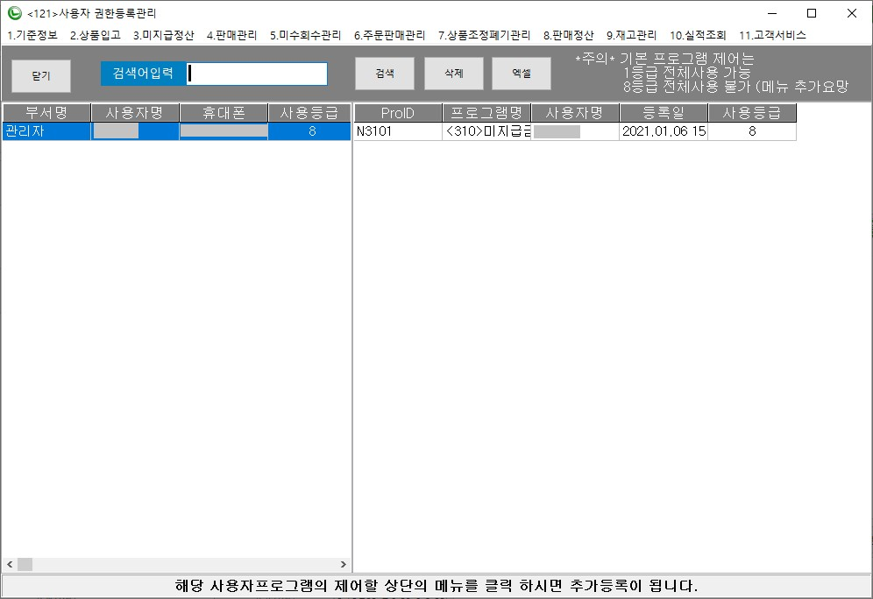
1. 기준정보
사용자권한등록관리
1. 메뉴권한을 설정할 직원을 입력
2
1
2. 직원을 선택후 권한을 줄 메뉴를
선택 하세요.
3
3. 권한을 다시 삭제 및 엑셀 기능
4
4. 선택한 해당직원이 쓸수있는
메뉴입니다.
5. 완료후 닫기를 누릅니다.

Slide 14
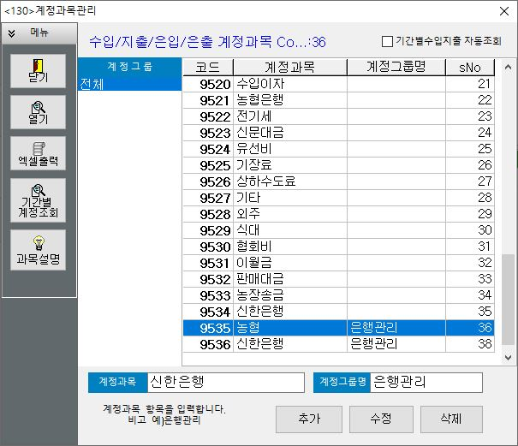
1. 기준정보
계정과목관리
1. 열기,엑셀출력,기간별계정조회,
과목설명 기능
1
2. 계정과목 항목 입력후 그룹명을
입력후 추가,수정,삭제할수 있다.
3. 추가,수정,삭제 기능
4. 완료후 닫기를 누릅니다.
2
3

Slide 15
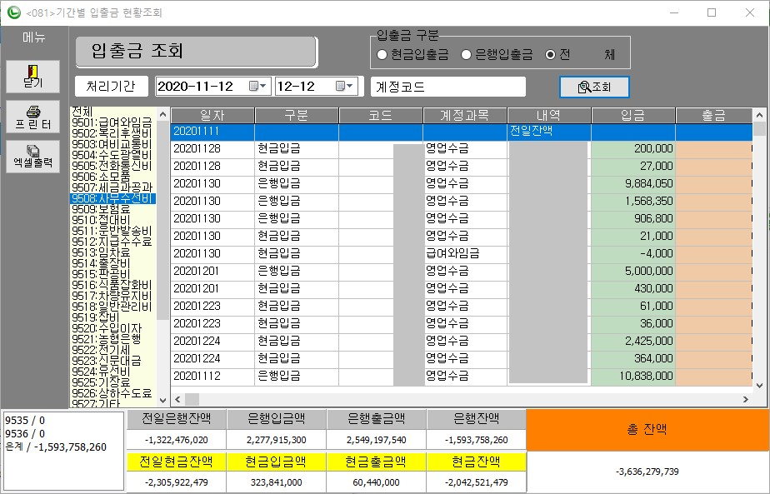
1. 기준정보
계정과목관리(기간별계정조회)
1. 프린트,엑셀출력 기능
1
2
2. 기간을정해 조회가 가능합니다.
3. 완료후 닫기를 누릅니다.

Slide 16
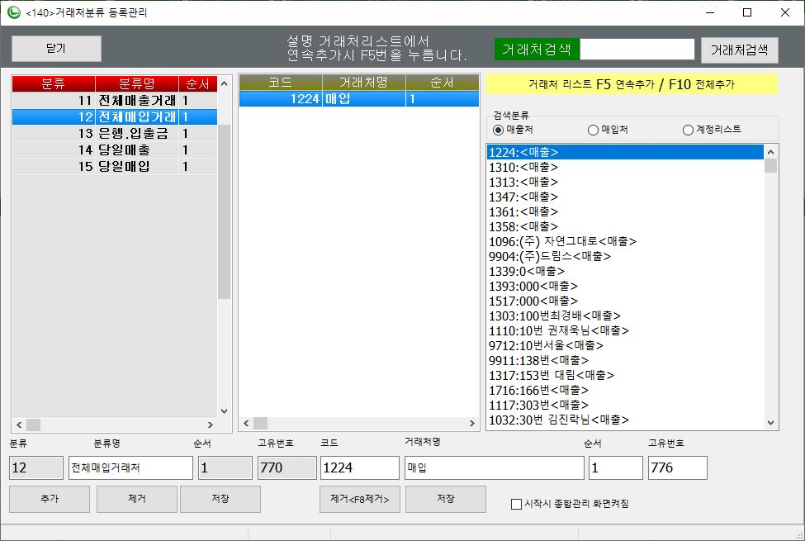
1. 기준정보
거래처분류 등록관리
1. 추가클릭후분류명 입력후 저장
2. 거래처명,순서 입력후 저장
3. 완료후 닫기를 누릅니다.
1
2

Slide 17
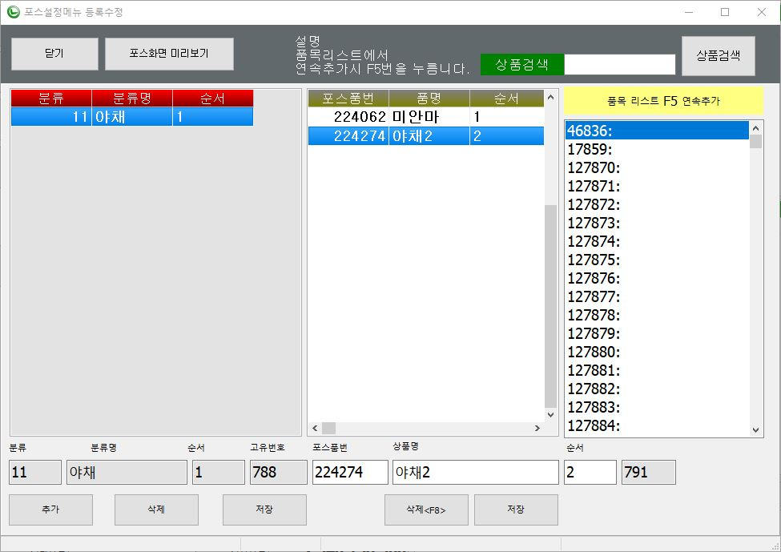
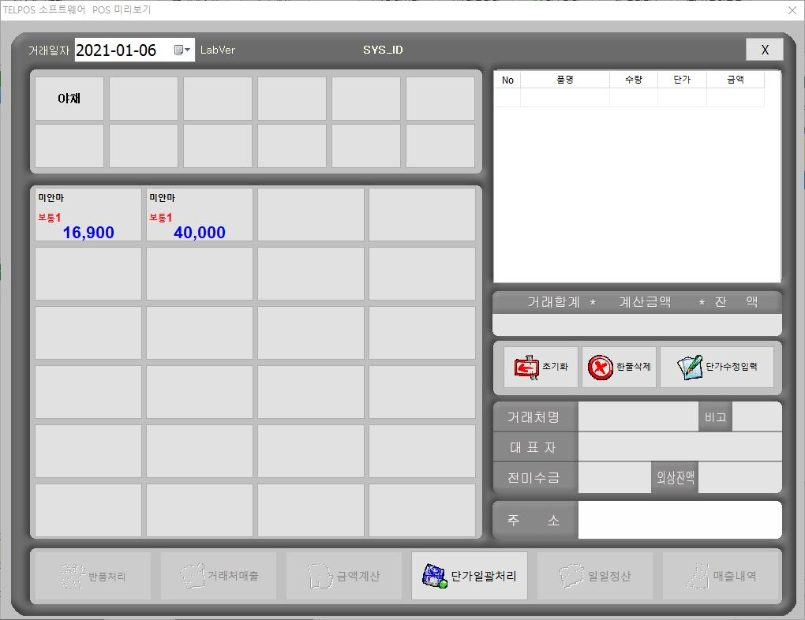
1. 기준정보
포스설정메뉴 등록수정
1. 추가클릭후 분류명 입력 저장
2. 분류명을 정하고 필요한 상품명,
순서를정하고 저장을 합니다.
3. 화면을 미리 확인할수있습니다.
4. 완료후 닫기를 누릅니다.
1
2
3

Slide 18
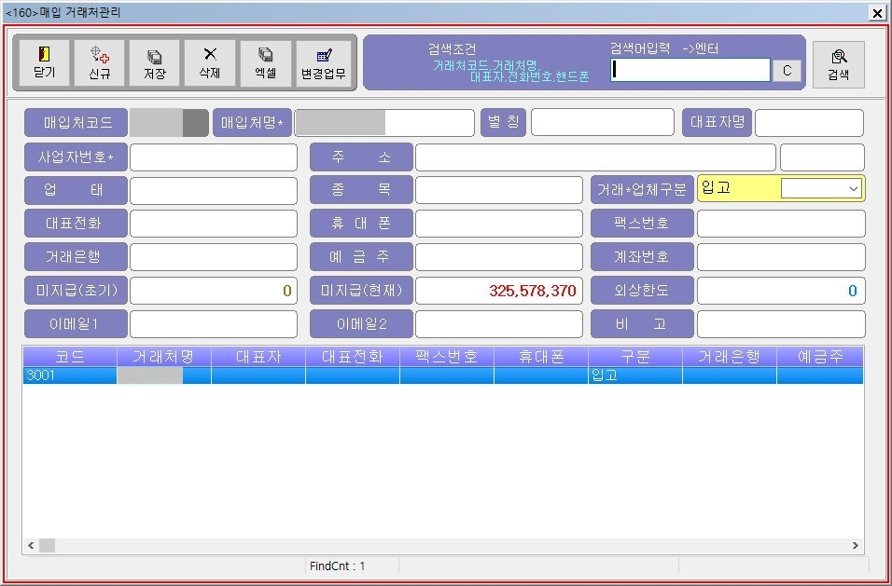
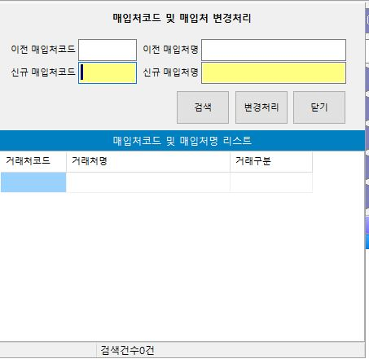
1. 기준정보
매입 거래처관리
1
1. 신규,저장,삭제,엑셀,변경업무 기능
2. 신규버튼을 눌러주세요.
2
6
2. 매입처코드,매입처명,별칭,
대표자명을 입력합니다.
3
3. 사업자번호,주소,업태,종목
거래*업체구분을 입력하세요.
4
5
4. 대표전화,휴대폰,팩스번호,
거래은행,예금주,계좌번호를
입력하세요.
5. 미지급(초기),미지급(현재),
외상한도,이메일,보조이메일,
비고를 입력하세요.
6. 변경업무를통해 코드,매입처명
변경처리 할수 있습니다.
7. 저장후 닫기를 누릅니다.

Slide 19
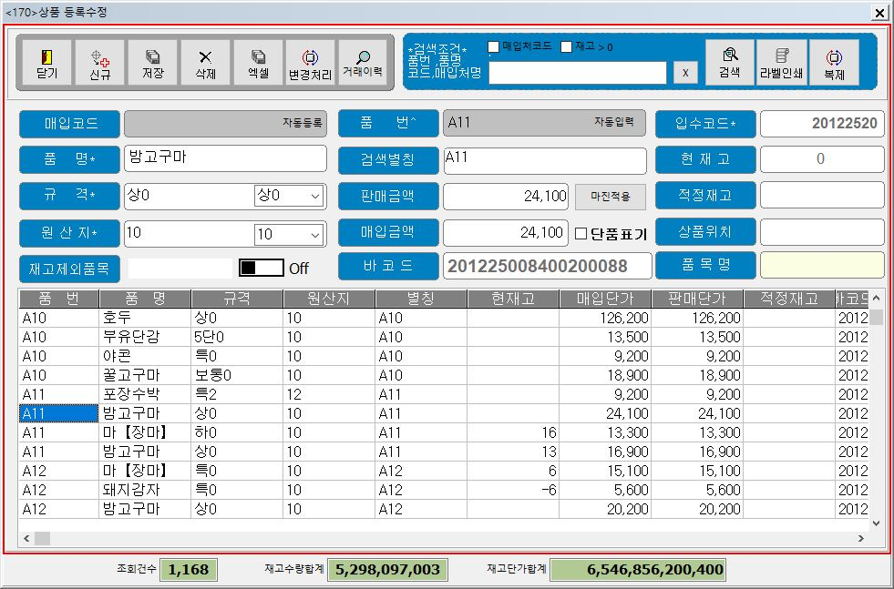
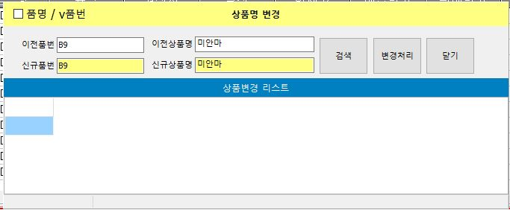
1. 기준정보
상품등록 수정
1. 신규,저장,삭제,엑셀,변경처리,
거래이력 기능
1
4
2. 1번 신규를 누르고 매입코드,
품명,검색별칭을 입력하세요.
2
3. 규격,판매금액,적정재고,원산지,
매입금액,상품위치,품목명을
입력하세요.
3
5
4. 검색,라벨인쇄,복제 기능
5. 변경처리시 품번,상품명 변경할수
있습니다.
6. 저장후 닫기를 누릅니다.

Slide 20
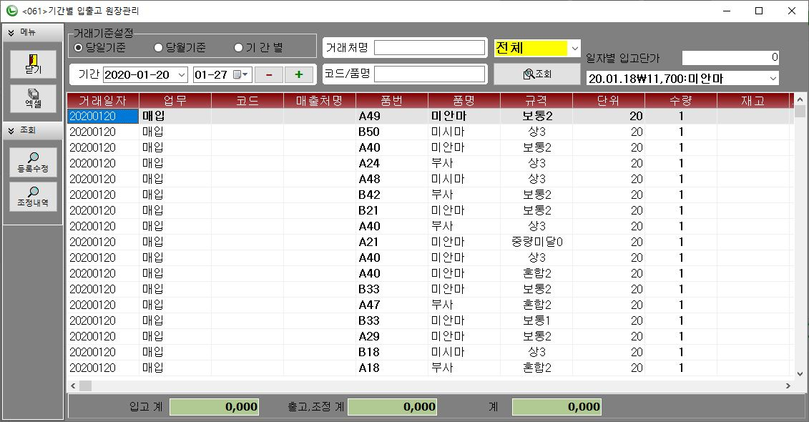
1. 기준정보
상품등록 수정(거래 이력)
1. 상품등록 수정의 거래이력을
누르면 기간별 입출고원장관리
에서 조회가 가능하다.
3
2. 엑셀,등록수정,조정내역 기능
2
3. 기간,거래처,코드/품명 을 정해
조회할수 있다.
4. 완료후 닫기를 누릅니다.

Slide 21
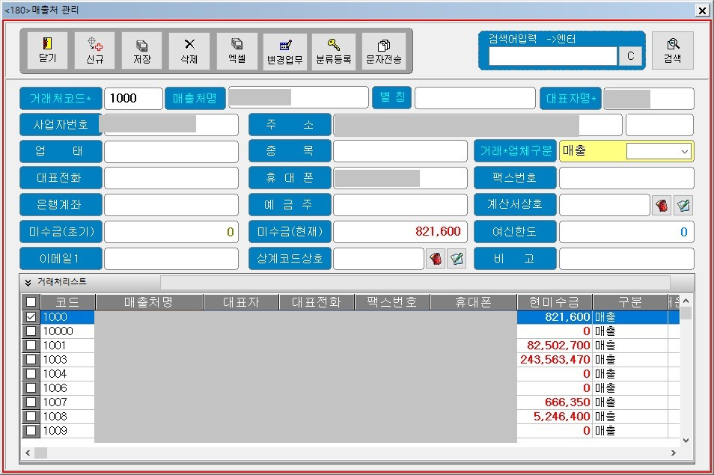
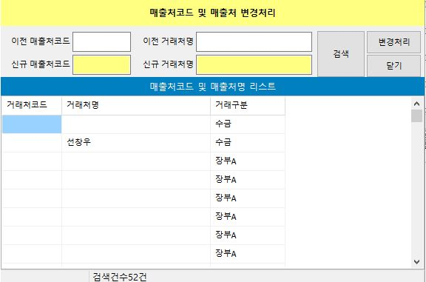
1. 기준정보
매출처 관리
1. 신규,저장,삭제,엑셀,변경업무,
분류등록,문자전송 기능
1
5
2. 신규를 누르고 거래처코드,
매출처명,별칭,대표자명,
사업자번호,주소를 입력하세요.
2
3
3. 업태,종목,거래*업체구분,
대표전화,휴대폰,팩스번호를
입력하세요.
4
4. 은행계좌,예금주,계산서상호,
미수금(초기),미수금(현재),
여신한도,이메일,상계코드상호,
비고를 입력하세요.
5. 변경업무시 매출처코드,거래처명
변경이 가능합니다.
6. 저장후 닫기를 누릅니다.

Slide 22
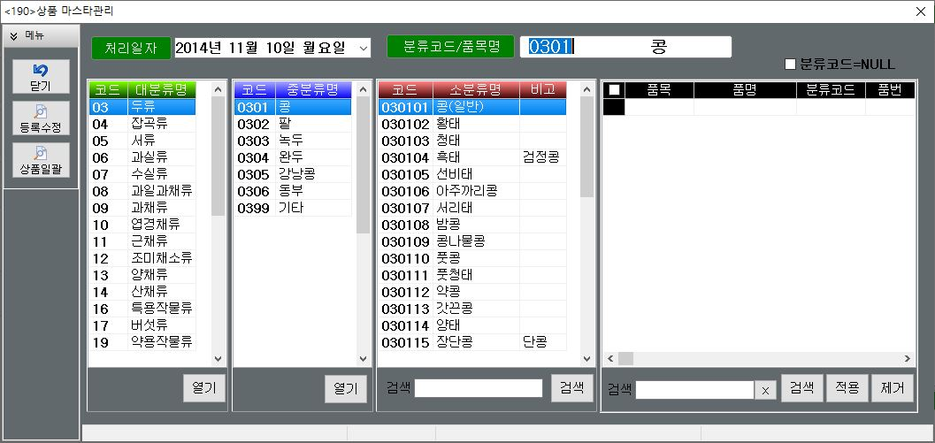
1. 기준정보
상품 마스터 관리
1. 등록수정,상품일괄 기능
1
2. 대분류,중분류,소분류 따로으로
검색이 가능합니다.
3. 완료후 닫기를 누릅니다.
2

Slide 23
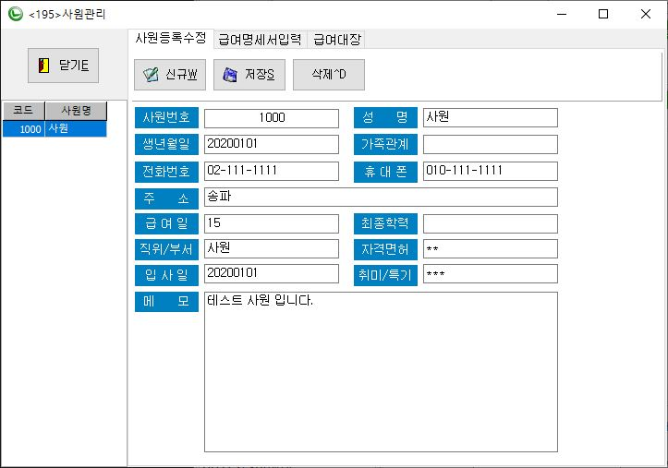
1. 기준정보
사원관리(사원등록수정)
1. 신규,저장,삭제 기능
2. 신규버튼을 누르고 사원번호,
성명,생년월일,가족관계,
전화번호,휴대폰을 입력하세요.
1
3. 주소,급여일,최종학력,직위/부서,
자격면허를 입력하세요.
2
4. 입사일,취미/특기,메모를
입력하세요.
3
5. 입력후 저장버튼을 누릅니다.
4
6. 완료후 닫기를 누릅니다.

Slide 24
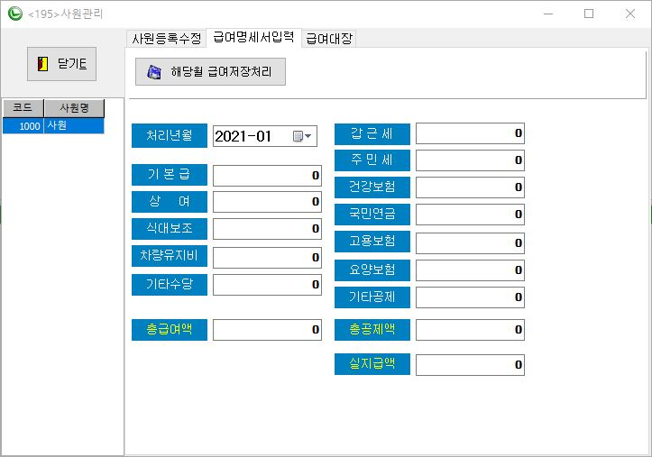
1. 기준정보
사원관리(급여명세서입력)
1. 원하는 직원의 지급정보를
입력하세요.
2
1
2. 해당월 급여저장처리를 눌러
저장하세요.
3. 완료후 닫기를 누릅니다.

Slide 25
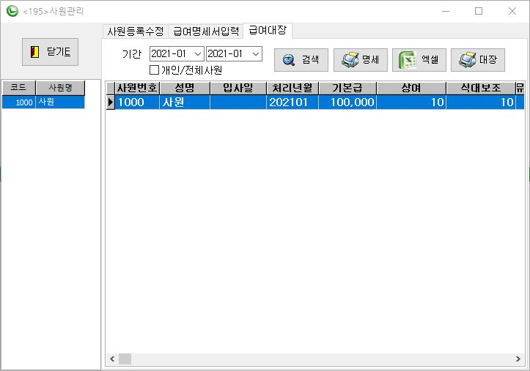
1. 기준정보
사원관리(급여대장)
1. 기간을 정해 검색하고 명세,엑셀,
대장 기능
1
2. 완료후 닫기를 누릅니다.

Slide 26
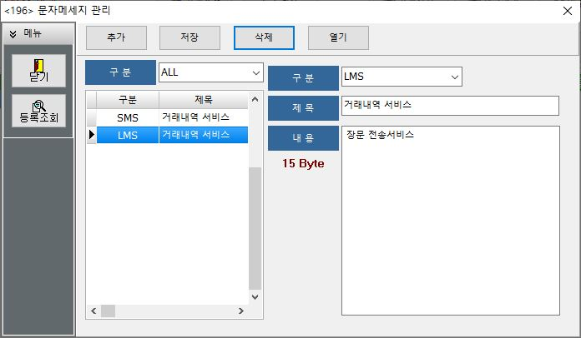
1. 기준정보
문자 메시지 관리
1. 추가,저장,삭제,열기 기능
1
2. 등록조회로 www.popbill.com 로
이동합니다.
2
3. 완료후 닫기를 누릅니다.

Slide 27
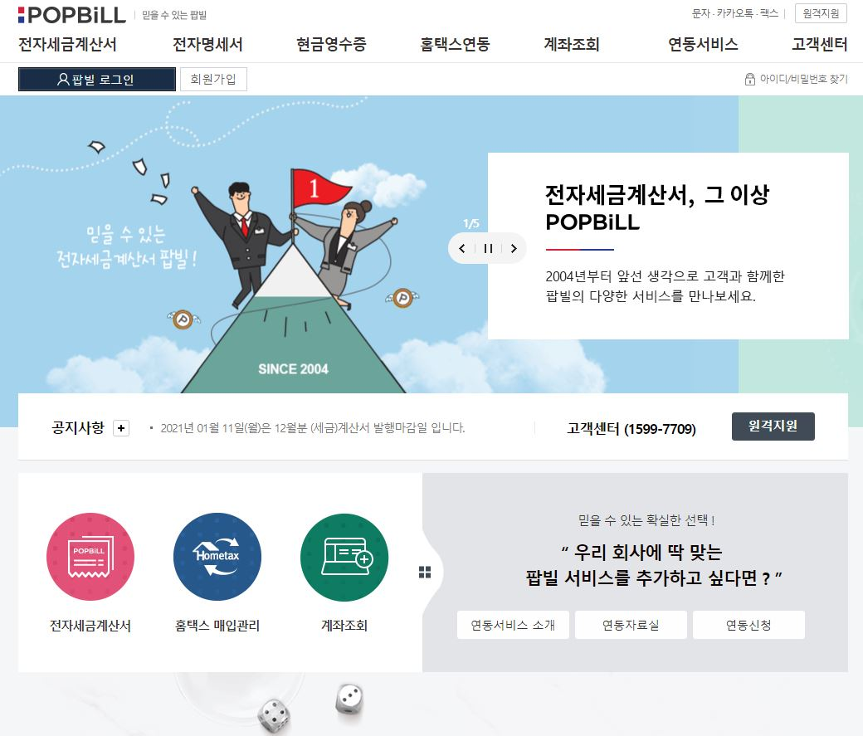
1. 기준정보
문자 메시지 관리(문자 보내는법)
2
1. 문자메세지 관리의 등록조회로
홈페이지에 접속하세요.
2. 문자.카카오톡.팩스를 누르세요.

Slide 28
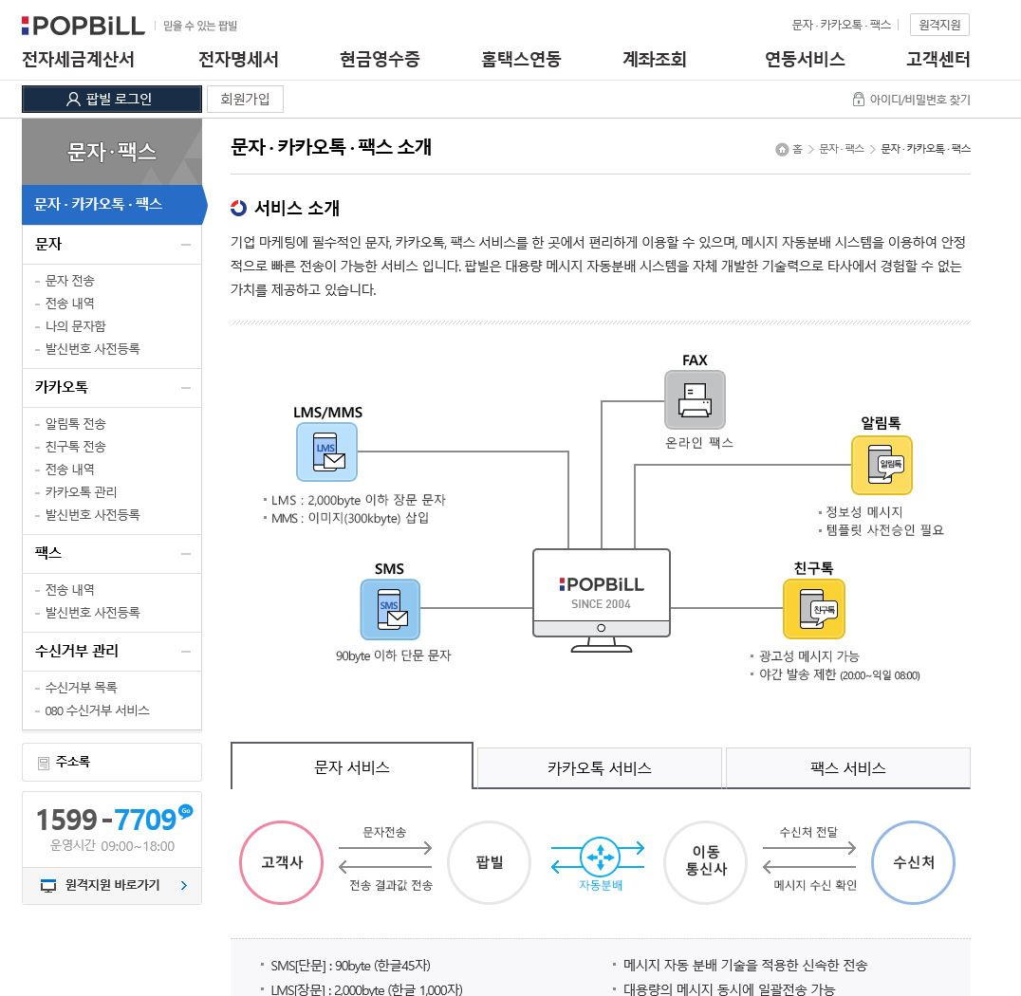
1. 기준정보
SMS ID 만드는법
1. www.popbill.com/SmsFax 에 접속하세요.
2. 회원가입을 눌러 회원가입을
하세요.
2

Slide 29
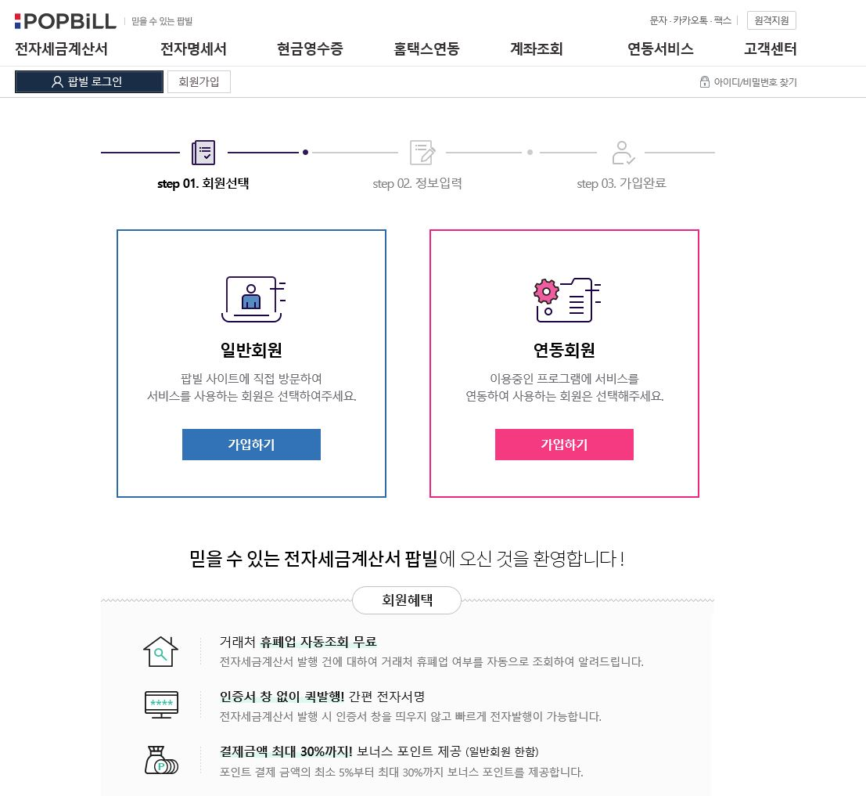
1. 기준정보
SMS ID 만드는법
3. 반드시 연동회원으로 가입하기
하세요.
3

Slide 30
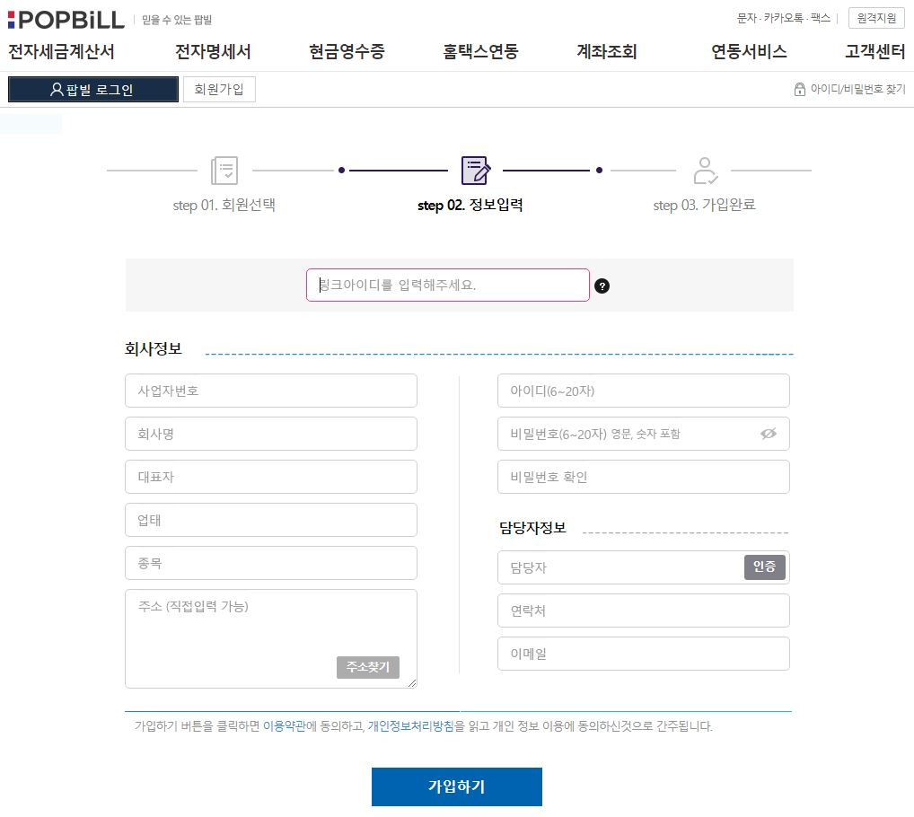
1. 기준정보
SMS ID 만드는법
4. 링크아이디에 반드시 ITELOS 를 넣어주시고 정보입력후 가입하세요.
4
5. 회사정보를 입력후 가입하기를
누릅니다.
5
6. 가입 완료후 SMSID를 사업장관리에 입력하세요.

Slide 31
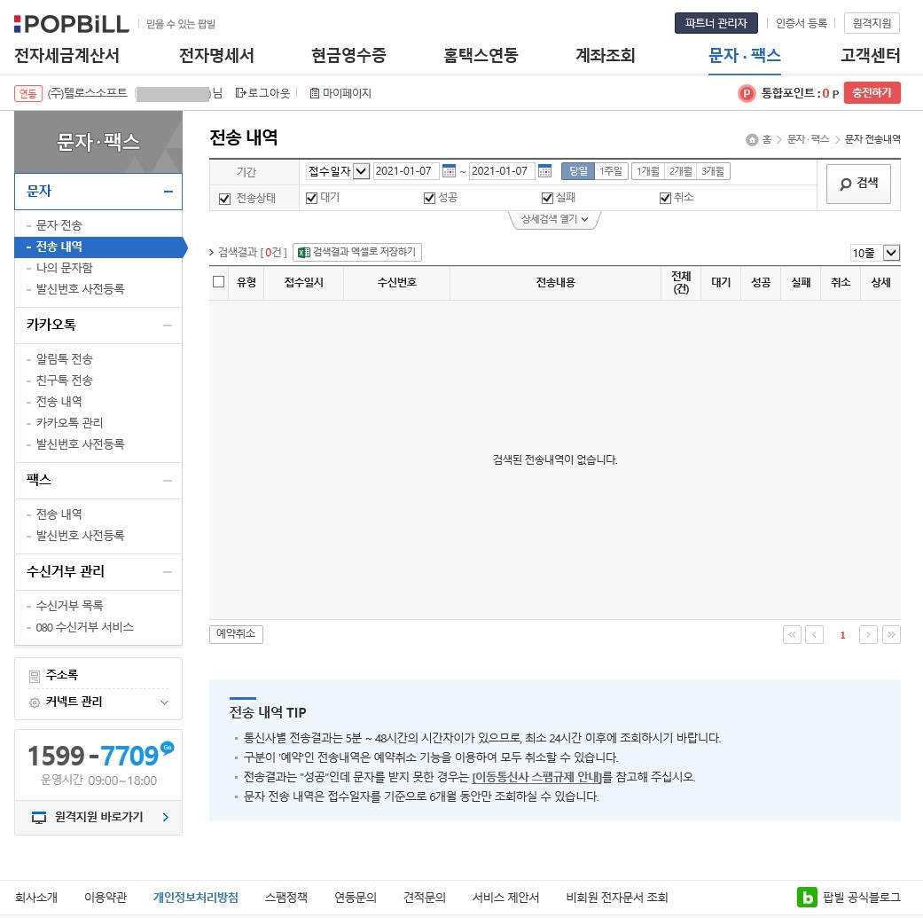
1. 기준정보
문자 메시지 관리(전송내역)
1. SMS ID만드는법으로 만든 정보로
로그인을 하세요.
1
2. 문자전송,전송내역,나의문자함
을 볼수있고 발신번호 사전등록을
통해 미리 번호를 등록할수
있습니다.
1

Slide 32
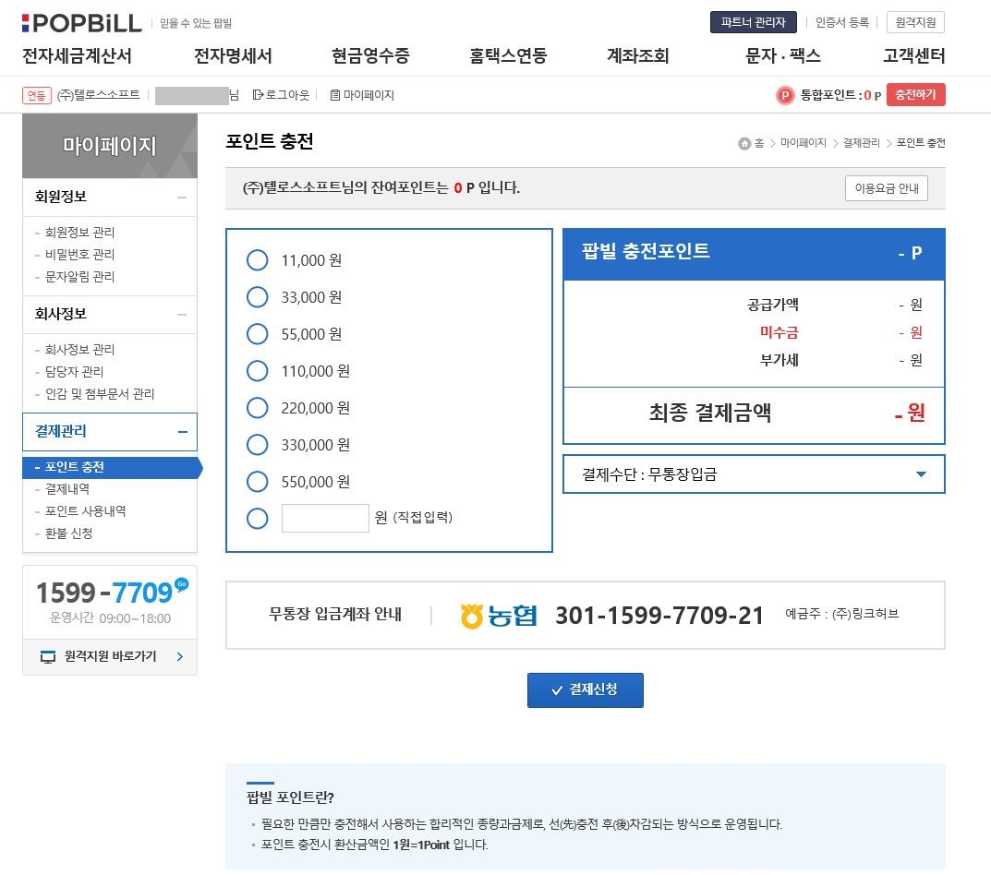
1. 기준정보
문자 메시지 관리(포인트충전)
1. 마이페이지를 클릭하세요.
1
2. 문자 전송에 필요한 포인트를
충전하세요.
2

Slide 33
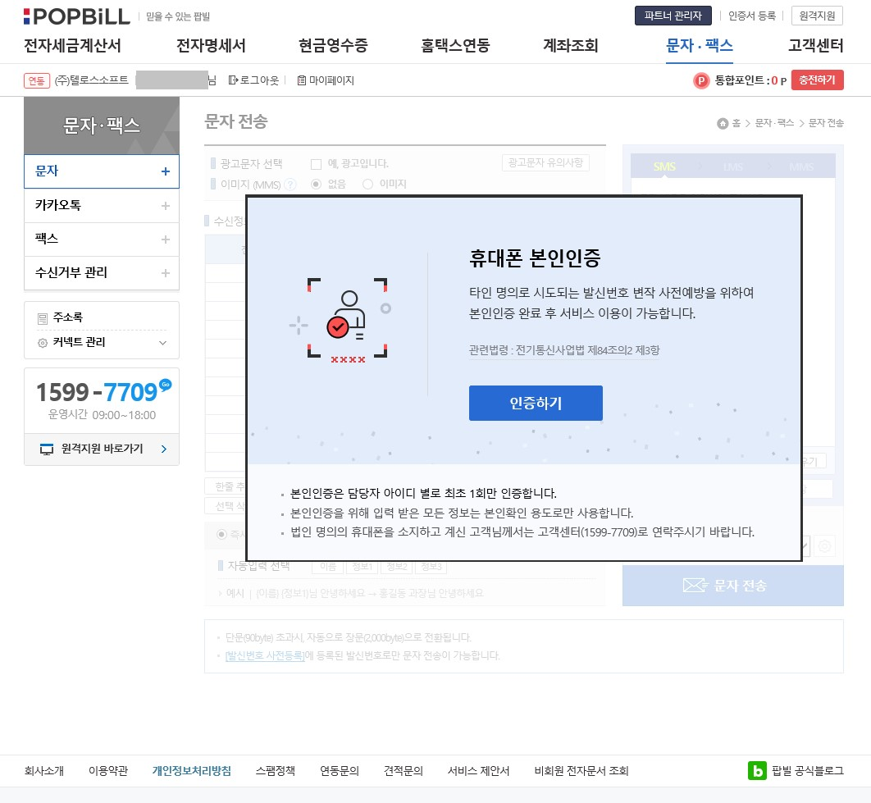
1. 기준정보
문자 메시지 관리(문자전송)
1. 문자를 처음 보내실때 휴대폰
본인인증을 진행하세요.
2. 인증뒤 문자전송해야할 정보를
입력후 문자전송을 누릅니다.
P. 포인트가 없으면 전송이 안되니
반드시 충전하시길 바랍니다.
1

Slide 34
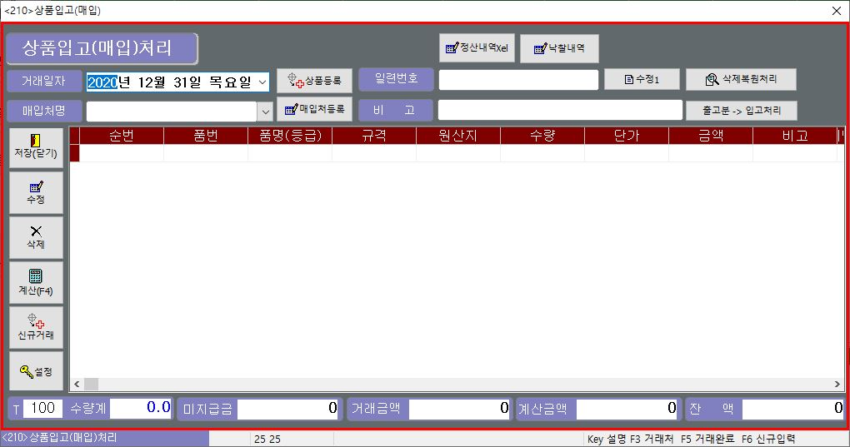
2. 상품입고
상품입고
1. 수정,삭제,계산,신규거래,설정 기능
2. 거래일자,매입처명,비고
입력 하세요.
2
3
3. 삭제복원처리와 출고분을 다시
입고처리할수있다.
1
4. 완료후 닫기(저장)를 누릅니다.

Slide 35
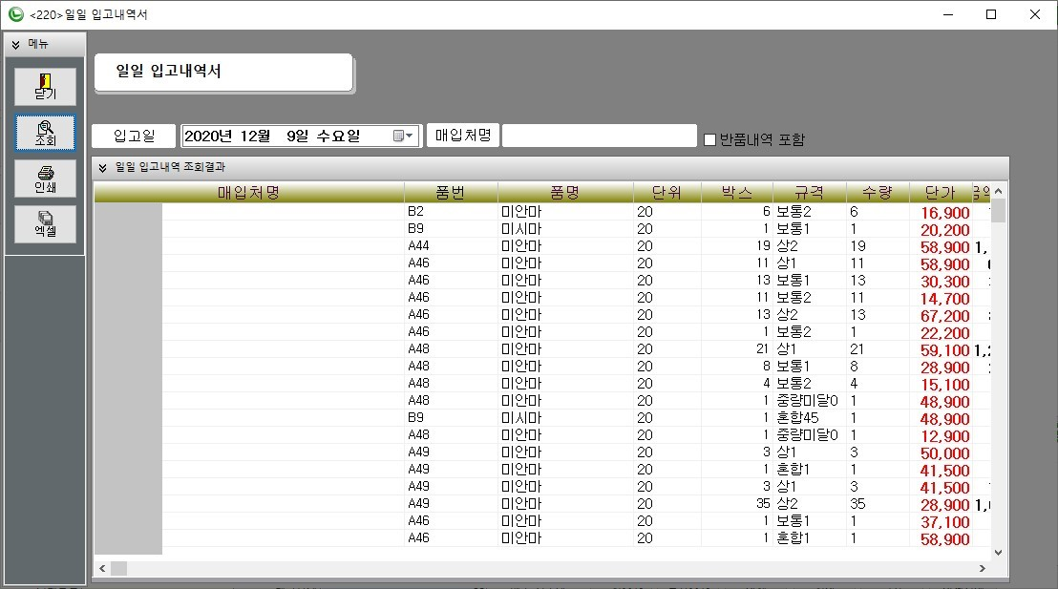
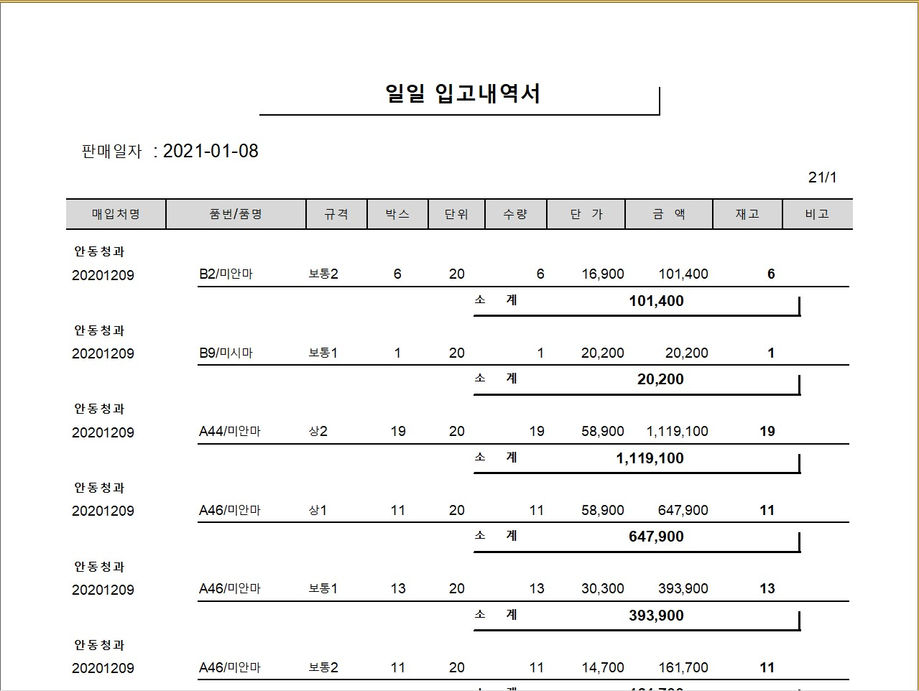
2. 상품입고
입고내역서
1. 조회,인쇄,엑셀 기능
1
2
2. 입고일,매입처명을 검색하세요.
3. 조회결과를 엑셀로 옮기거나
인쇄할수 있다.
3
4. 완료후 닫기를 누릅니다.

Slide 36
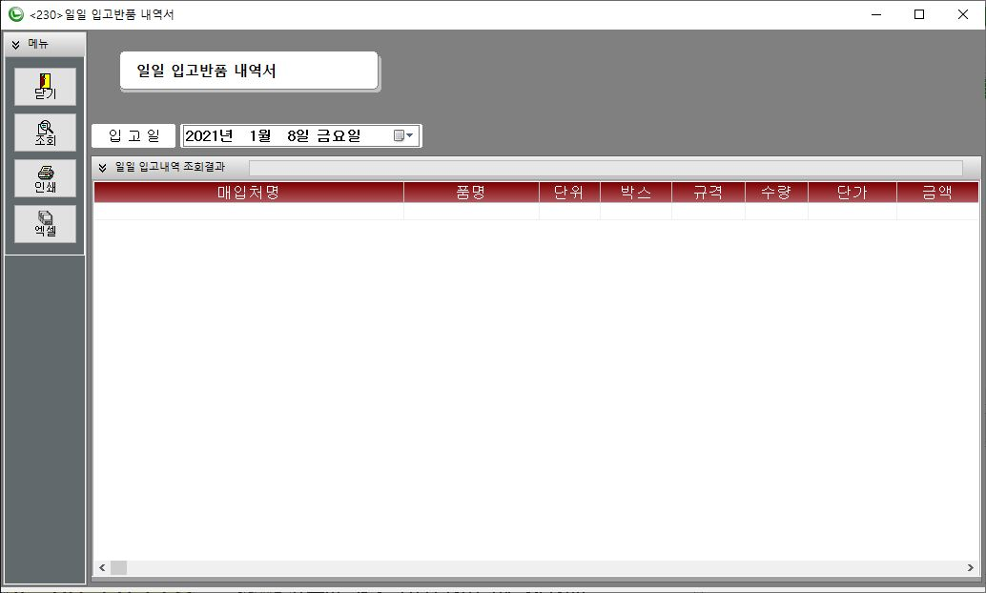
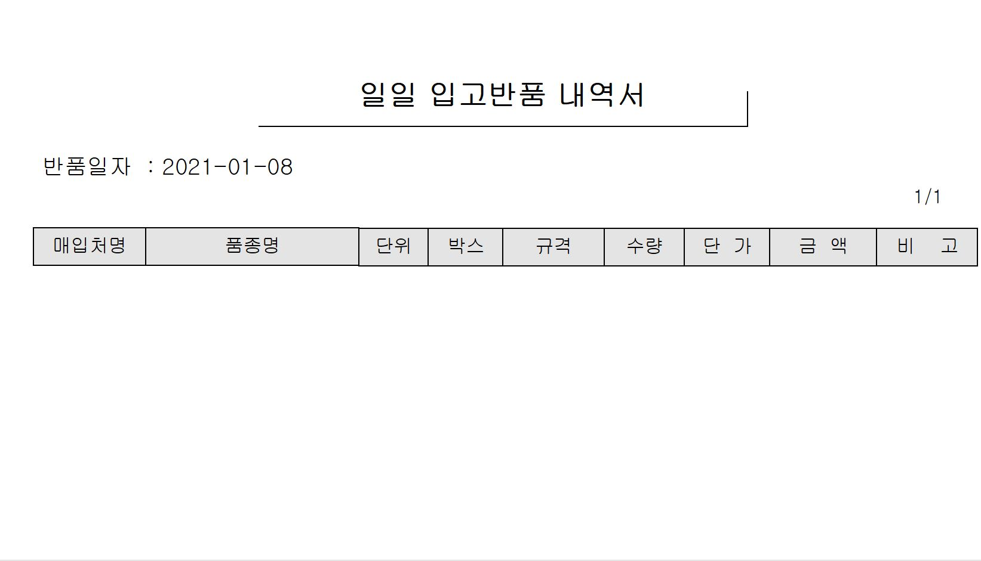
2. 상품입고
반품입고내역서
1. 조회,인쇄,엑셀 기능
2
2. 원하시는 입고일을 검색하세요.
1
3. 조회결과를 엑셀로 옮기거나
인쇄할수 있다.
3
4. 완료후 닫기를 누릅니다.

Slide 37
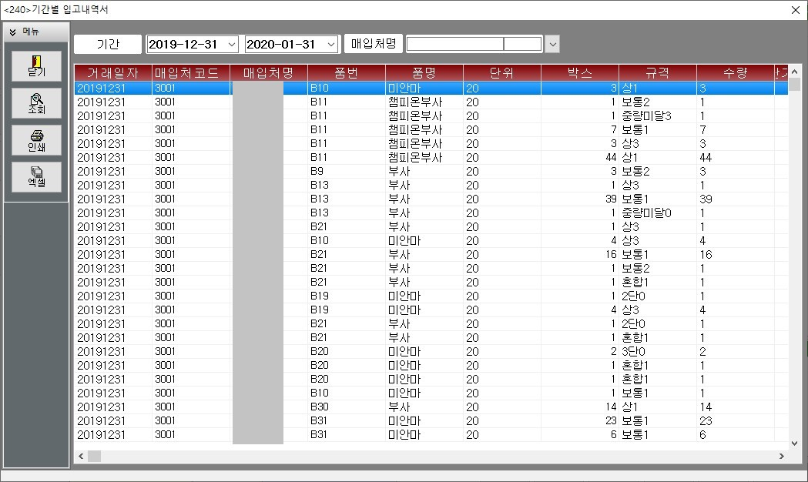
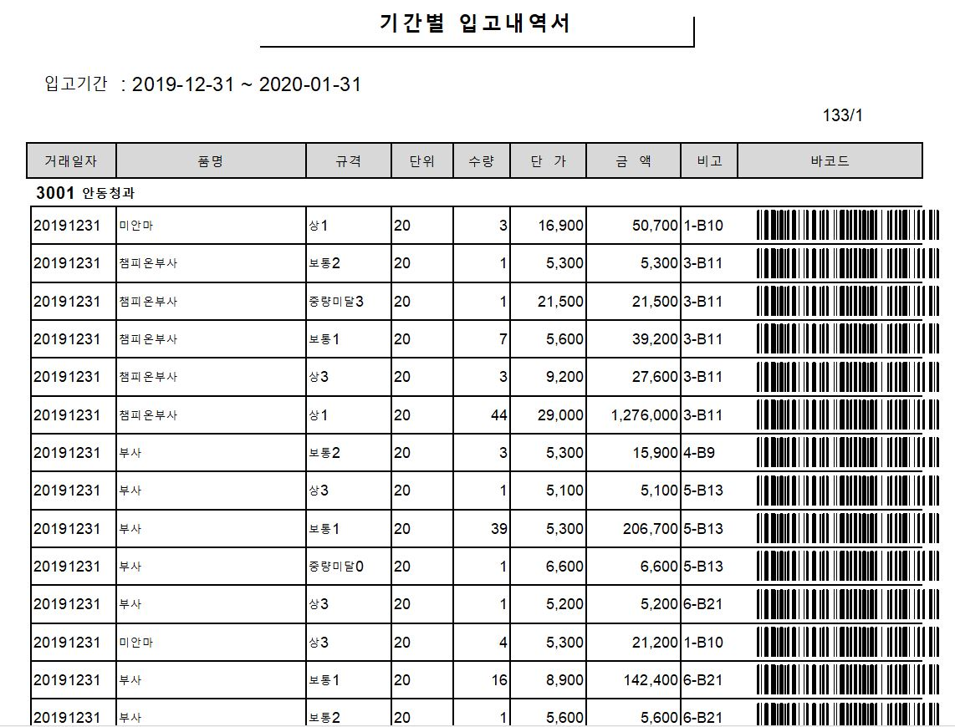
2. 상품입고
기간별입고내역서
1. 조회,인쇄,엑셀 기능
2
2. 원하는 입고일,매입처명을
입력하세요.
1
3
3. 조회결과를 엑셀로 옮기거나
인쇄할수 있다.
4. 완료후 닫기를 누릅니다.

Slide 38
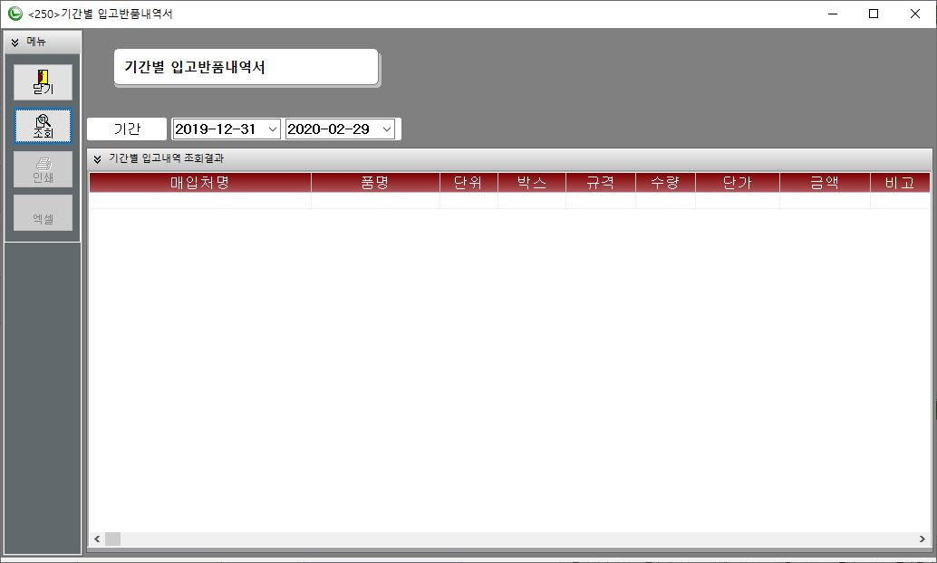
2. 상품입고
기간별 입고반품내역
1. 조회,인쇄,엑셀 기능
2. 원하는 입고일,매입처명을
입력하세요.
2
1
3. 조회결과를 엑셀로 옮기거나
인쇄할수 있다.
3
4. 완료후 닫기를 누릅니다.

Slide 39
2. 상품입고
기간별 입고원장조회
1. 조회,거래처조회,상품조회,
미수정리 기능
2
1
2. 기간,매입처명,전표번호를 입력
조회할수있다.
3. 완료후 닫기를 누릅니다.

Slide 40
2. 상품입고
품목별 매입현황
1. 조회,거래처별인쇄,품목별인쇄,
엑셀 기능
2
1
2. 기간,품목,거래처명,관리구분
입력 조회하세요.
3. 조회결과를 엑셀로 옮기거나
거래처별인쇄,품목별인쇄를
할수 있다.
P
4. 완료후 닫기를 누릅니다.
P. 저장되어있는 품목을 선택하세요.

Slide 41
2. 상품입고
품목별 매입현황(품목선택)
P.품목별 판매현황 품목선택
창입니다.
1
2
1. 조건,재고>0,수량.단가입력
검색 기능
3
2. 상품등록으로 추가할수 있다
3. 선택할 물품을 클릭한다.
4. 완료후 닫기를 누릅니다.

Slide 42
2. 상품입고
기간별 매입실적
3
1. 인쇄,엑셀 기능
2. 미수정리,내역조회,거래조회,
계산서요청 기능
1
3. 기간,거래처 입력 조회하세요.
2
4. 완료후 닫기를 누릅니다.

Slide 43
2. 상품입고
기간별 매입실적(미수정리)
P. 기간별 매입실적의 미수정리
창 입니다.
1
1. 이월금액,거래잔액, 검색,
장부반영 기능
2. 완료후 닫기를 누릅니다.

Slide 44
3. 미지급정산
미지급금 지급등록
1. 신규입력,거래수정,한줄삭제,
저장,거래이력,입금표,반품이력,
가격변경 기능
2
2. 신규입력 클릭후
지급일자,일련번호,은행선택,
거래처명,전잔액,금일지급액,
할인금액,잔액,결제구분,비고
입력후 저장을 누릅니다.
1
3. 완료후 닫기를 누릅니다.
P. 결제구분은 1:현금,2:카드,3:계좌

Slide 45
3. 미지급정산
지급및 미지급 내역
1. 조회,인쇄,엑셀 기능
2. 기간,매입처명 입력후 조회
2
3.내역을 인쇄,엑셀로 변환 가능.
1
4. 완료후 닫기를 누릅니다.
P
P. 상세내역 조회 기능

Slide 46
3. 미지급정산
매입처별 미지급현황
1. 인쇄,엑셀,내역조회,거래조회
기능
2
2. 거래처명 입력후 조회
1
3. 완료후 닫기를 누릅니다.

Slide 47
3. 미지급정산
출하정산등록
1. 조회,정산완료,정산내역 기능
2. 엑셀출력,입고이력,판매이력,
코드추적,제고현황 확인기능
1
3
3. 입고기간,정산일자,출하주명,
부분검색,비고 입력후 조회선택
4. 완료후 상위화면를 누릅니다.
2

Slide 48
4. 판매관리
판매등록
1. 인쇄,삭제,신규,삽입,계산,설정
기능
2
2. 거래일자 거래처명을 입력 엔터를
누르세요.
3
3. 품명입력하세요.
(원하는글자입력후 엔터를 누르면
목록이 나옵니다.)
1
4. 품명입력후 규격및 정보를 확인
입력,수정합니다.
5. 완료후 저장닫기를 누릅니다.

Slide 49
4. 판매관리
판매 내역서
1. 조회,인쇄,엑셀 기능
2. 판매일,거래처명 입력후
조회 버튼 클릭하세요.
1
2
3. 완료후 닫기를 누릅니다.

Slide 50
4. 판매관리
반품 내역서
1. 조회,인쇄,엑셀 기능
2
2. 판매일 입력후 조회버튼
클릭하세요.
1
3. 완료후 닫기를 누릅니다.

Slide 51
4. 판매관리
기간별 판매내역
1. 내역인쇄,엑셀 기능
2
2. 기간, 거래처명 입력후
조회버튼클릭하세요.
1
3. 완료후 닫기를 누릅니다.

Slide 52
4. 판매관리
기간별 판매반품내역
1. 조회,인쇄,엑셀 기능
2. 기간 입력후 조회클릭하세요.
1
2
3. 완료후 닫기를 누릅니다.

Slide 53
4. 판매관리
기간별 판매원장조회
1. 거래처조회,엑셀,수금내역,
상품조회 기능
2
2. 기간,코드/거래처,전표번호
입력후 조회버튼 클릭하세요.
1
3. 완료후 닫기를 누릅니다.

Slide 54
4. 판매관리
품목별 판매현황
1. 거래처별인쇄,품목별인쇄,
엑셀 기능
2
2. 품목,기간,거래처명 입력후
조회버튼 클릭하세요.
1
3. 완료후 닫기를 누릅니다.

Slide 55
4. 판매관리
기간별 거래실적
1. 실적내역,엑셀,거래금액,
거래엑셀,명세서A4,명세서A6,
미수정리 기능
2
1
2. 기간,거래처명 입력후
조회버튼 클릭
3. 완료후 닫기를 누릅니다.

Slide 56
4. 판매관리
[출고데이터]소분처리
1. 처리 기능
2
2. 기간,검색해야하는 품명또는이름
입력후 검색버튼 클릭하세요.
1
3. 완료후 닫기를 누릅니다.

Slide 57
5. 미회수관리
외상판매 수금,기초등록
1. 신규입력,거래수정,한줄삭제
저장,입금내역서,입금표,
반품이력,가격변경 기능
1
2
2. 등록일자 은행선택후 거리처명
입력후 전잔액,금일수금액,할인
금액,결제구분 입력후 저장버튼
클릭하세요.
3. 완료후 닫기를 누릅니다.

Slide 58
5. 미회수관리
외상수금내역
1. 조회,인쇄,엑셀,상세내역 기능
2
2. 판매기간,거래처명 입력후
조회버튼을 클릭하세요.
1
3. 완료후 닫기를 누릅니다.

Slide 59
5. 미회수관리
거래처 미수현황(일차별)
1. 인쇄,엑셀,당일마감 기능
2
2. 기간을 입력후 조회버튼을
클릭하세요.
1
3. 완료후 닫기를 누릅니다.

Slide 60
5. 미회수관리
거래처 미수현황(전체)
1. 인쇄,엑셀,내역조회,거래조회
기능
2
1
2. 거래처명을 입력후 조회버튼을
클릭하세요.
3. 완료후 닫기를 누릅니다.

Slide 61
5. 미회수관리
외상판매 잔액확인서
1. 확인서,잔액문자,미수문자,
거래처,엑셀 기능
2
1
2. 기간,거래처명 입력후
조회버튼을 클릭하세요.
3. 완료후 닫기를 누릅니다.

Slide 62
6. 주문판매관리
주문등록
2
1. 검색,인쇄,매출,상품조회 기능
3
1
2. 거래처명,처리일자 입력후
엔터를 누르세요.
3. 품명을 입력엔터를 눌러 목록에서 정한후 주문수량입력 매출을 눌러 판매처리에 들어가 저장닫기 버튼을 클릭하세요.
4. 완료후 닫기를 누릅니다.

Slide 63
7. 상품조정폐기관리
상품재고 조정폐기등록
1. 신규입력,거래수정,한줄삭제,
거래완료,완장조회,가격변경
기능
1
2. 신규입력클릭거래일자,
매입처명을 입력후 엔터를 눌러
매입처명을 선택하세요.
2
3. 품목(품종)입력엔터로 품목을
선택후 수량,단가,금액을 설정해
주세요.
3
4. 완료후 거래완료버튼을
클릭하세요.
5. 완료후 닫기를 누릅니다.

Slide 64
7. 상품조정폐기관리
상품재고 조정폐기내역
1. 조회,인쇄,엑셀,삭제 기능
2. 기간,품번/품명/비고 입력후
조회버튼 클릭하세요.
1
2
3. 완료후 닫기를 누릅니다.

Slide 65
7. 상품조정폐기관리
기간별 상품재고 조정폐기내역
1. 조회,인쇄,엑셀 기능
2. 기간,농장명을 입력하세요.
1
2
3. 완료후 닫기를 누릅니다.

Slide 66
8. 판매정산
판매정산 내역(일보)
2
1. 조회,인쇄,엑셀 기능
2. 정산일자,담당자명입력후
조회버튼 클릭하세요.
1
3. 입력후 마감버튼을 클릭해
마감합니다.
3. 완료후 닫기를 누릅니다.

Slide 67
8. 판매정산
판매정산 조회
1. 프린트,엑셀출력 기능
2. 거래기간,담당자명 입력후
조회버튼을 클릭하세요.
1
2
3. 완료후 닫기를 누릅니다.

Slide 68
8. 판매정산
영업판매 실적
1. 프린트,엑셀출력 기능
2
2. 기간,담당자 입력후 조회버튼을
클릭하세요.
1
3. 완료후 닫기를 누릅니다.

Slide 69
8. 판매정산
품목별 판매실적
2
1. 프린트,엑셀출력,거래이력,
등록수정 기능
1
2. 기간,코드/품명,담당자 입력후
조회버튼 클릭하세요.
3. 프린트,엑셀출력,거래이력,
등록수정 기능
4. 완료후 닫기를 누릅니다.

Slide 70
9. 재고관리
기초재고 등록
1. 조회,인쇄,엑셀 기능
2
2. 재고파일생성클릭후저장을 눌러
재고파일을 만드세요.재고파일을
삭제하고싶을때는 재고파일삭제
버튼을 클릭하세요.
1
3
3. 재고파일은 선택하고
품번,품명빨리 입력후 상품검색을
클릭하세요.
4. 완료후 닫기를 누르세요.

Slide 71
9. 재고관리
매입처별 재고현황
1. 상품검색,프린터 기능
2. 조회일자,매입처명 입력후
상품검색을 클릭하세요.
1
2
3. 완료후 닫기를 누르세요.

Slide 72
9. 재고관리
품목별 현재고현황
1. 상품검색,프린터,엑셀 기능
2. 처리일자,품목/품종명/매입처명
입력후 상품검색을 클릭하세요.
1
2
3. 완료후 닫기를 누르세요.

Slide 73
9. 재고관리
재고금액(일차별)
1. 엑셀,당일마감,거래이력 기능
2
2. 기간,품명 입력후 조회버튼을
클릭하세요.
1
3. 당일마감으로 마감을 합니다.
4. 완료후 닫기를 누르세요.

Slide 74
9. 재고관리
일자별 재고관리
1. 프린터,엑셀,이동저장,거래이력,
조정내역,재고정리,상품조회 기능
2
2. 기준일자,품번/품명 입력후
조회버튼을 클릭하세요.
1
3. 완료후 닫기를 누르세요.

Slide 75
9. 재고관리
기간별 재고현황
1. 조회,프린터,엑셀,품번이력,
품명이력,상품조회,조정등록 기능
1
2
2. 기간,품명/코드,매입처명/코드
입력후 조회버튼을 클릭하세요.
3. 완료후 닫기를 누르세요.

Slide 76
9. 재고관리
바코드 인쇄관리
1. 제거,초기화,인쇄 기능
1
2. 목록추가,전체추가 로 원하는
품명을 추가해 인쇄할수있다.
2
3. 검색조건,입고일자,검색어
입력후 검색버튼을 클릭해 주세요.
3
4. 완료후 닫기를 누르세요.

Slide 77
10. 실적조회
기간별 입출고 원장관리
1. 엑셀,등록수정,조정내역 기능
2
2. 기간,거래처명,코드/품명 입력후
조회버튼을 클릭하세요.
1
3. 완료후 닫기를 누르세요.

Slide 78
10. 실적조회
매출 계산서발급
1. 목록조회,한줄삭제,금액초기화,
국세청,계산서인쇄,목록인쇄,
엑셀출력,거래처등록 기능
1
2
2. 사업장코드,기간,작성년월일,
거래처명 입력후 기간조회를
클릭하세요.
3
3. 계산서를 엑셀로 저장하실수
있습니다.
4. 완료후 닫기를 누르세요.

Slide 79
10. 실적조회
계산서 일괄발행
1.국세청홈택스를 클릭하세요.
1
2. 조회/발급을 눌러 해당 페이지로
들어갑니다.
2
3.거래처및품목관리로 들어가
거래처정보에서 거래처명부를
엑셀파일로 다운로드 합니다.
3

Slide 80
10. 실적조회
계산서 일괄발행
1. 계산서일괄발급을 누르세요.
2. 파일열기,한줄삭제,엑셀,
계산서인쇄,국세청 기능
1
3. 파일열기로 거래처명부를 여세요.
3
4. 사업자코드,발급일자,입력후
발행할 발행금액을 누릅니다.
4
2
5. 조회 결과를 계산서인쇄버튼으로
인쇄,엑셀저장,국세청을 눌러
홈택스에서 계산서일괄발행을
할 수 있습니다.
6. 완료후 닫기를 누르세요.

Slide 81
10. 실적조회
계산서 일괄발행
1. 조회/발급을 눌러 해당 페이지로
들어갑니다.
1
2. 발급을 누르고 일괄발급을 누르
세요.
2
3. 찾아보기를 눌러 저장한
엑셀파일을 열고 파일 변환하기
버튼을누르세요.
4. 일괄발급하기를 눌러 인증절차를
완료하세요.
3
4

Slide 82
10. 실적조회
월별 매출거래실적
1. 내역인쇄,엑셀 기능
2
1
2. 기준년도,거래처명 입력후
조회버튼 클릭하세요.
3. 완료후 닫기를 누르세요.

Slide 83
10. 실적조회
삭제 거래조회
1. 매입아니면매출인지 정합니다.
1
2
2. 거래일자,상호 입력후
조회버튼을 클릭하세요.
3. 완료후 닫기를 누르세요.

Slide 84
10. 실적조회
손익 계산서
1. 엑셀출력,기간별 계정조회 기능
2
1
2. 기준년월,회계기간 입력후
조회버튼을 클릭하세요.
3. 완료후 닫기를 누르세요.

Slide 85
11. 고객서비스
(주)텔로스소프트 홈페이지
1. (주)텔로스소프트 홈페이지입니다
www.as72.kr
2. 궁금하신점은 itelos@daum.net
전화번호 02-3296-2100
문자주세요.

Slide 86
11. 고객서비스
은행 정보조회
P. 은행 바로가기 기능입니다.
1. 저장되어있는 은행을 선택후
이동버튼을 클릭하세요.
1
2
2. 원하는 메모를 저장합니다.
4. 완료후 닫기를 누르세요.

Slide 87
11. 고객서비스
자동 업그레이드
P. 프로그램 업데이트 입니다.
1
1. 업데이트되고 프로그램이 다시
시작 됩니다.다시 로그인하세요.

Slide 88
11. 고객서비스
공지사항
1. 프로그램 공지사항입니다.
1
2. 완료후 닫기를 누릅니다.

Slide 89
11. 고객서비스
11. 고객서비스
[매입] 데이터 일괄입력
1. 기간,거래처명또는품명 입력후
검색버튼을 누르세요.
1
2. 확인후 매입처리를 클릭하세요.
3. 완료후 닫기를 누르세요.
2

Slide 90
11. 고객서비스
[거래처] 입출금 일괄입력
1
1. 입금,출금은 선택하세요.
2. 기간,거래처명입력후 검색버튼을
클릭하세요.
2
3
3. 입출금처리할 내용을 확인후
입출금처리버튼을 클릭하세요.
4. 완료후 닫기를 누르세요.

Slide 91
11. 고객서비스
AS원격 지원
1. 원격지원 AS시스템입니다.
2. 문제가 생겨 확인이 필요하실 때
02-3296-2100 으로 연락주시고
귀하의 ID를 알려주세요.

Slide 92
11. 고객서비스
[거래처] 일괄등록
P
1. 파일열기,한줄삭제 기능
2. 파일열기로 저장된 엑셀확장자
파일을 여세요.
1
3
3. 처리일자입력후 거래처일괄등록
버튼으로 등록하세요.
2
4. 완료후 닫기를 누르세요.
P. 주의사항
매출거래처 코드번호는1000번
부터 시작
매입거래처 코드번호는3000번
부터 시작

Slide 93
11. 고객서비스
[품목]입출력 일괄등록
1. 파일열기,한줄삭제 기능
3
2. 파일열기로 저장된 엑셀확장자
파일을 여세요.
1
3. 처리일자입력후 기초품목
일괄등록 버튼으로 등록하세요.
2
4. 완료후 닫기를 누르세요.

Slide 94
11. 고객서비스
[데이터] 백업관리
P. 데이터를 백업 기능입니다.
1. 2100그날월일이 암호입니다.
예시)백업날이 10월15일이면
21001015가 됩니다.
1

Slide 95
11. 고객서비스
현금 입출금 입력
P. 현금 전용입니다.
2
1. 조회,인쇄,엑셀출력,신규,저장,
삭제 기능
1
2. 입금,출금은 선택하세요.
4
3
3. 조회버튼을 누르고 일자,
계정과목,처리금액 내역을
입력후 저장버튼을 클릭하세요.
4. 지폐 정산 계산기 입니다
계산해야할 지폐 장수를 넣어서
계산하세요.
5. 완료후 닫기를 누르세요.

Slide 96
11. 고객서비스
입출금 관리
1. 조회,인쇄,엑셀출력,신규,저장,
삭제,기간별조회 기능
2
2. 입금,출금은 선택하세요.
1
4
3. 조회버튼을 누르고 일자,
계정과목,처리금액 내역을
입력후 저장버튼을 클릭하세요.
3
4. 지폐 정산 계산기 입니다
계산해야할 지폐 장수를 넣어서
계산하세요.
5. 완료후 닫기를 누르세요.

Slide 97
11. 고객서비스
기간별 입출금 현환조회
1. 프린터,엑셀출력 기능
2
2. 입출금구분,처리기간,계정코드
입력후 조회버튼을 클릭하세요.
1
3. 완료후 닫기를 누르세요.

Slide 98
11. 고객서비스
업무일지 작성
1. 저장,삭제기능
3
2. 제목과 내용 입력후 저장버튼을
클릭하세요
2
1
3. 추가를 눌러 다른 내용을 입력
저장,열기로 저장내용을 확인
할수있습니다.
4. 완료후 닫기를 누르세요.

Slide 99
11. 고객서비스
계정과목 설명

